Slide 1
Azure Machine Learning Services Hands-on
日本マイクロソフト株式会社

Slide 2

事前確認
Azure のポータルへの ログイン
portal.azure.com
Azure Notebooks
notebooks.azure.com
ハンズオン 資料
aka.ms/dllabamlhol
サンプルコード – 公式版
aka.ms/aml-notebooks

Slide 3
効率的な学びのために
全て終わらせる 必要はない
いつも会えない人が すぐ近くにいる
うまくいかない事、 大歓迎
Shift + Enter を しに来たわけではない
成果物 (Output)
Blog / 社内レポートなど

Slide 4






Machine Learning on Azure
トレーニング済みのモデル
ビジネスロジックにMLをアタッチ
…
Vision
Speech
Language
Search
Deep Learning Framework
Deep Learning モデルの作成
Pytorch
TensorFlow
Keras
Chainer
生産性の高いサービス
データサイエンティストと開発チームの生産性を上げる
Azure Databricks
Azure Machine Learning
VMs
パワフルな Compute
Deep Learning の学習と推論の加速
GPU
CPU
FPGA
柔軟な推論環境の選択肢
Cloud と Edge へのモデル展開と管理
On-premises
Cloud
Edge

Slide 5






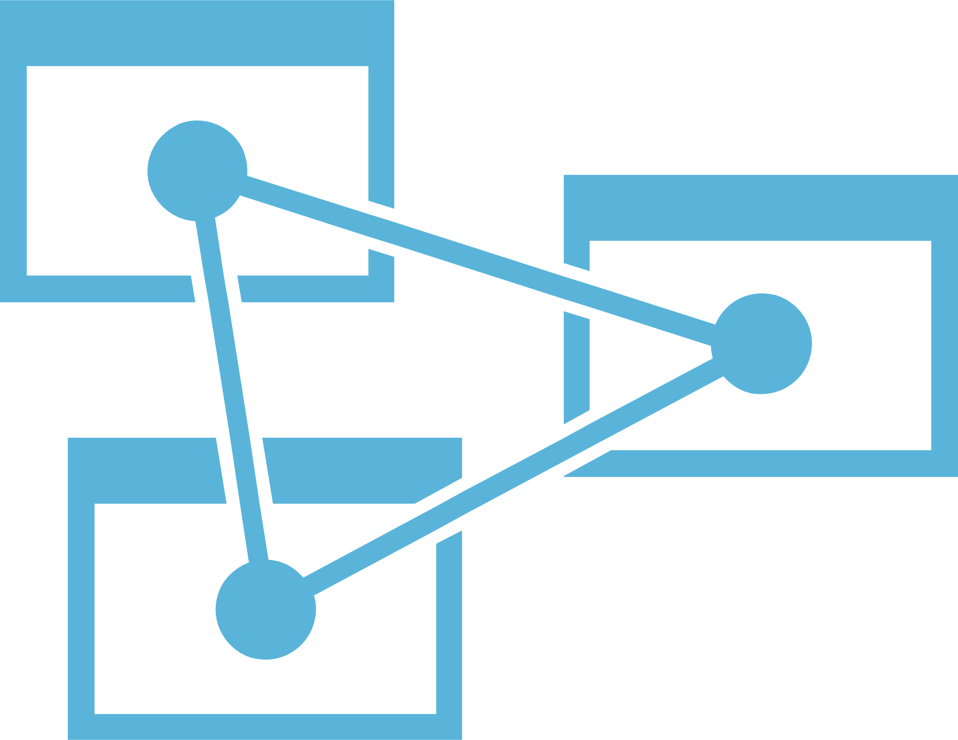










Machine Learning flow on Azure
STREAM PROCESS
MODEL TRAINING
DATA MART
IOT HUB
STREAM ANALYTICS
MACHINE LEARNING SERVICE
DATABRICKS (Spark ML)
NOTEBOOKS
SQL DB
SENSORS AND IOT
SENSORS AND IOT
(UNSTRUCTURED)
SQL DW
LONG TERM STORAGE
DATA PREPARATION
ANALYSIS SERVICES
r
APPLICATIONS
WEB
LOGS, FILES AND MEDIA (UNSTRUCTURED)
DATA LAKE STORAGE
STORAGE
COSMOS DB
DATA EXPLORER
DATABRICKS
ORCHESTRATION
FUNCTIONS
BUSINESS / CUSTOM APPS
(STRUCTURED)
DATA FACTORY
KUBERNETES SERVICE
DASHBOARDS
TRAINED MODEL HOSTING

Slide 6
Azure Machine Learning Services

Slide 7







モデル開発は繰り返す
1. 課題の特定
a. ログ収取
2. データの取得と加工
6. 展開と推論
3. モデルの設計
5. モデルの テストと評価
4. モデルの作成
a. 初期化
y =Wx + b
b. データセットからミニバッチデータ取得
e. 重みづけの更新
d. 最適化: 損失(差分)の最小化
c. 損失(差分)を計算
δ
loss = |desired – actual outcome|

Slide 8
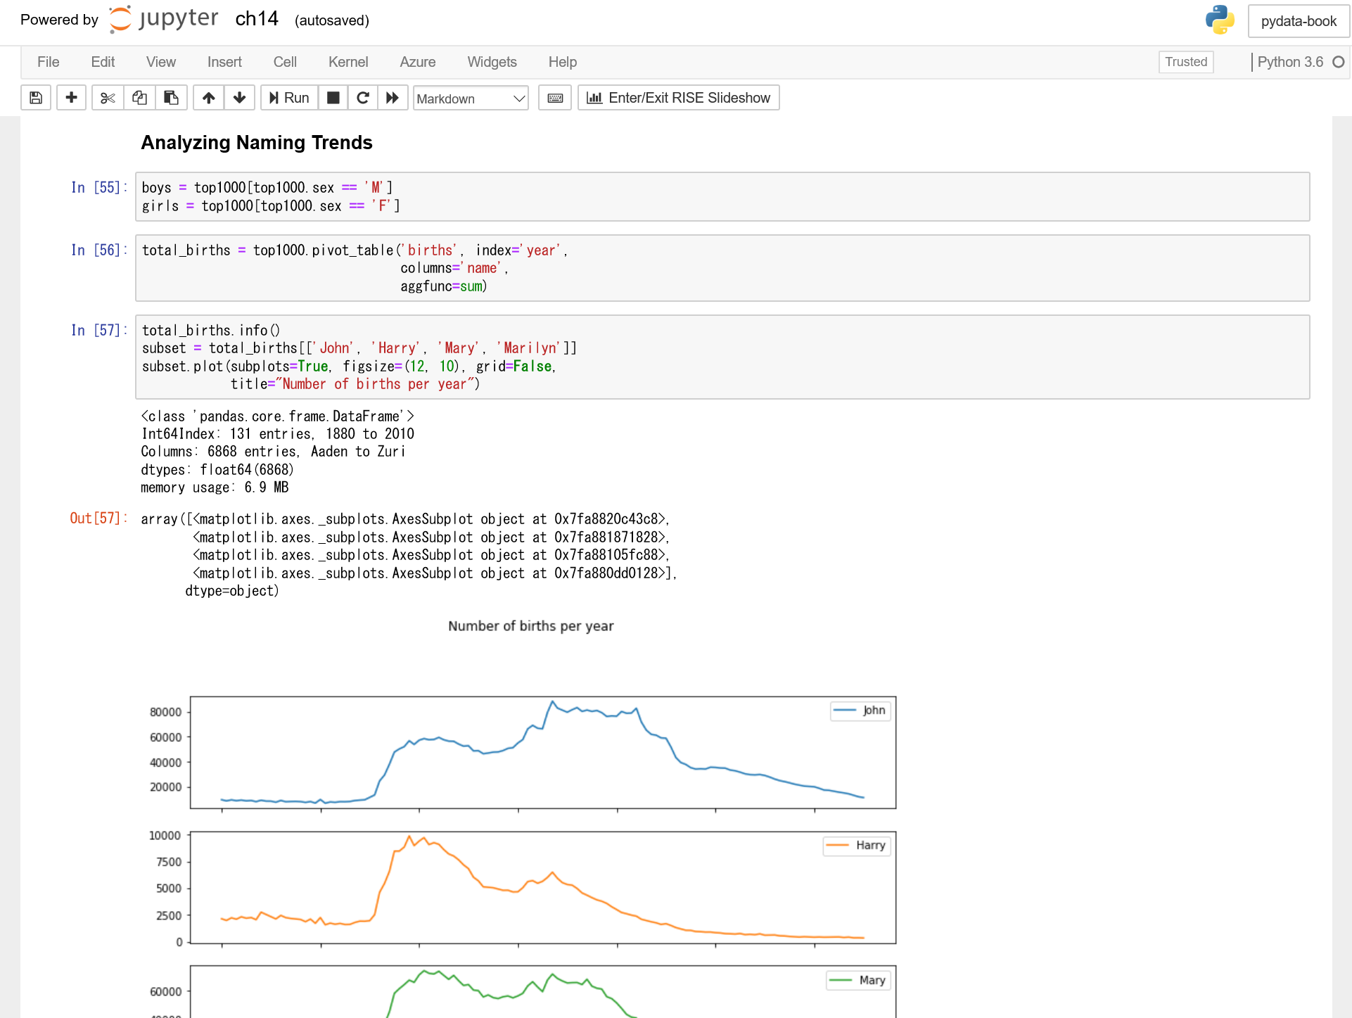
Jupyter Notebook は素晴らしいツール
ただ、2度目の実行時に、Outputは上書きされる

Slide 9




まさか…
Keras
TensorFlow
1 Instance

Slide 10
機械学習の知識 + Cloud インフラの知識
機械学習用の データ加工は?
GPU VMの セットアップは?
学習ジョブのクラスターは?
REST API は?
Serverless?
Kubernets?
Spark で最速のクエリ言語とインフラは?
複数台のVMの 管理は?
Automated Machine Learning と、VM 起動/停止は?
Docker って?
CSV / JSON ファイルは?
学習ログって、どこに出力するの?
学習ジョブ結果と、Model ファイルの関連性は?
Device への展開は?
ソースコード管理の 連携は?
学習ログの可視化は?
Hyperparameter は?
FPGA / TPU は?
アクセス権管理は?
Framework 変えたら?
コーディングツールは?
推論のログは?

Slide 11
Azure Machine Learning services の実体
Azure Cloud Services Compute (Container) / Storage
Python SDK
データの加工
モデルの構築
モデルの管理
モデルの展開
機械学習 / 深層学習 を Azure で行うための ベストプラクティスを、
Python SDK で提供

Slide 12



Python での モデル開発
主に…お勉強 | 一人で
深層学習 | 1人で
繰り返し | チームで
Azure Notebook
Data Science VM
Azure Machine Learning Services
ブラウザー
無料
Microsoft Account のみ
Azure 連携
Azure コアモジュール インストール済み
Github 連携
CPU のみ
Azure 上の仮想マシン
GPU 対応
Azure 連携
各種 深層学習のフレームワークがインストール+構成済み
Python SDK
モデル開発のライフサイクル管理
データ加工、学習、推論
Container
ONNX
FPGA
IoT 連携
Automated Machine Learning
Hyperparameters Tuning
ML Ops
Visual Studio Code + Python Extension
リッチなコーディング環境

Slide 13


カバー範囲
Prepare
Experiment
Deploy
…
Prepare Data
Build model (your favorite IDE)
Train & Test Model
Register and Manage Model
Build Image
Deploy Service
Monitor Model
Orchestrate

Slide 14


よくある 環境
制御用の Python Code (データ準備->学習->検証)
学習用の Python Script 実行
Azure Notebooks
Azure Machine Learning Workspace
Azure Machine Learning Services: Python SDK
AmlCompute (GPU)
My Computer
もしくは…
Data Science VM
(Ubuntu | GPU)

Slide 15





Component
Workspace
datastore
Model
→ストレージへのアクセス情報
→モデル管理
Compute
Image
→実行環境の作成・管理
→イメージ作成と管理
Experiments
deployment
→”実験”履歴の共有
→イメージのデプロイ

Slide 16


Azure ML
Workspace
1. Scriptを 含む フォルダーの スナップショット を送信
2. docker image 作成
6. Stream stdout, logs, metrics
Experiment
Docker Image
5. Script 実行
6. 標準出力などをストリーム送信
3. Docker Image と スナップショット を Compute Target へ
7. 出力結果をコピー
Compute Target
4. Datastore を Compute へマウント
Data Store
My Computer

Slide 17
利用ステップ
Workspace への Configuration 設定
Compute 設定
DataStore 設定
データのアップロード
Script ランタイム設定 (Estimator)
Entry Point
依存パッケージ
Job Submit
結果の確認とモデル保存
モデルの展開

Slide 18





使い慣れたライブラリ/フレームワーク
機械学習 / 深層学習 のフレームワーク
フレームワーク間の違いを吸収
TensorFlow
PyTorch
Scikit-Learn
ONNX
MXNet
Chainer
Keras

Slide 19
柔軟な学習環境
学習場所
ジョブの 実行とモニタリング
ローカル
Cloud 上の GPU インスタンス
Azure ML
Workspace
Spark
Azure Batch AI

Slide 20
柔軟な推論環境
CPUs
GPUs
FPGAs
機械学習
D, F, L, M, H Series
深層学習
N Series
特定用途での深層学習 (推論のみ)
Project Brainwave
柔軟性
パフォーマンス
FPGA:
Image Classification と Object Recognition
ResNet 50, ResNet 152, VGG-16, SSD-VGG, DenseNet-121

Slide 21
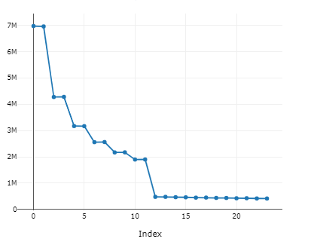
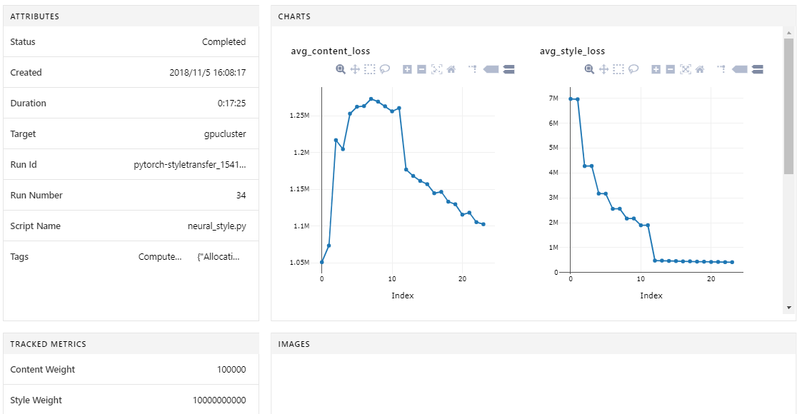
実行履歴、モデル、データの共有
Python SDK 経由で 学習履歴・モデルファイル・ 推論ログなどを共有
メトリック送信
モデルの開発
履歴の確認
※実行履歴 “Experiment”の例

Slide 22




セキュアな学習環境
Azure Active Directory とシームレスな連携
“Workspace” 単位
“Data Lake” 連携
社外との連携
Azure
Azure ML
認証
Workspace
Azure Active Directory

Slide 23
ML Ops
ヒト・プロセス・モノを統合し、継続的なモデル学習、展開、運用管理をデリバリー
継続的な統合(CI)
継続的な展開(CD)
継続的な学習とモニタリング
新コード、データ、モデルに対する統合テストの自動化
Bugの早期発見
モデル学習、展開、運用管理の全プロセス自動化
迅速に本番環境へ展開
展開済みモデルとのメトリック比較とモデル登録
データ特性・質のアセスメント
展開済みモデルの精度モニタリング

Slide 24





基本ワークフロー
Data scientist
Experimentation Service – Train Model
Version
changes
Deploy (Test)
Code unit test
Data test
Train Model
Model sanity test
Model offline evaluation test
Version
changes
Deploy (Prod)
Integration test
Azure Pipeline
Software engineer

Slide 25
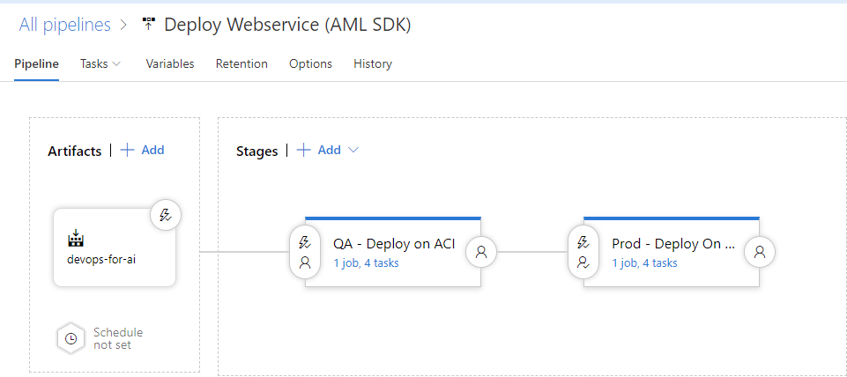
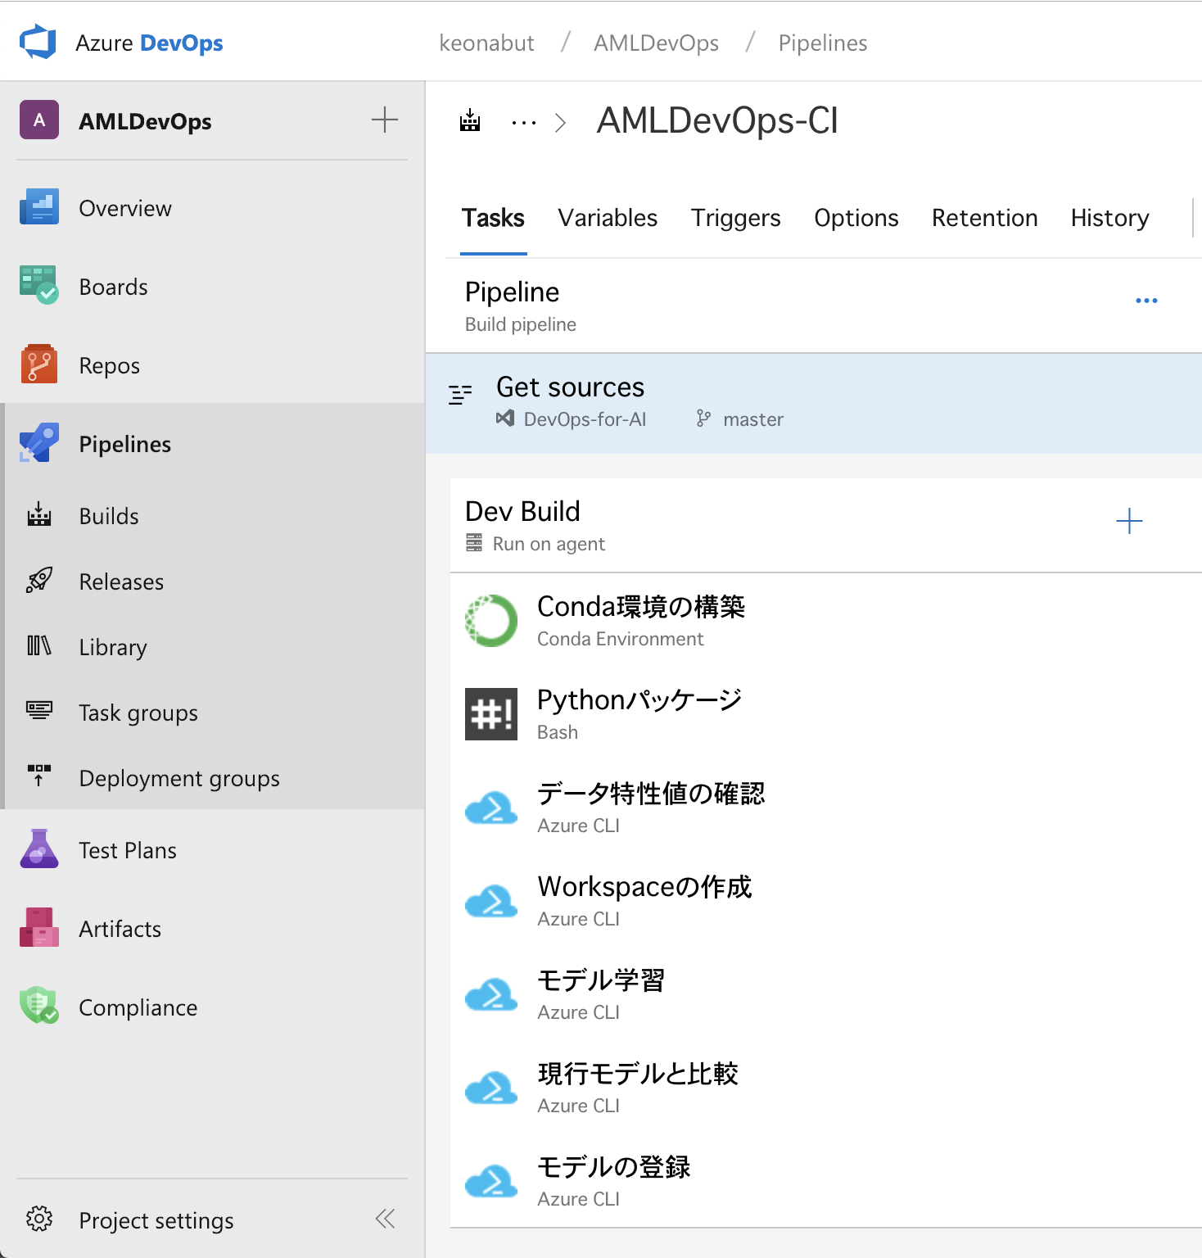
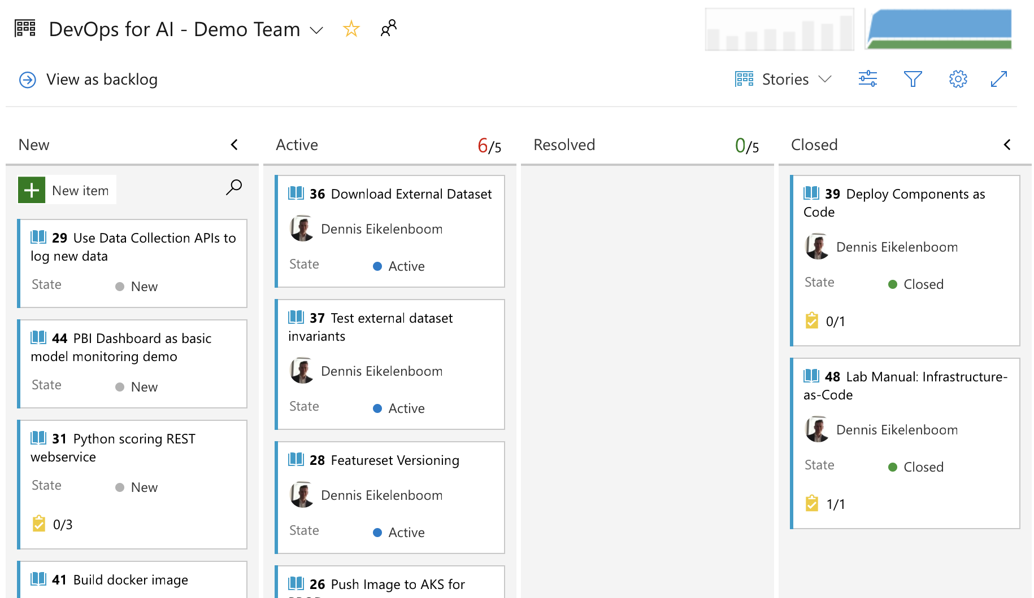

Slide 26
Workspace
学習作業毎の Compute Resource 論理単位
学習
モデル
複数の Workspace
Azure Resources
Azure Container Resistor – モデルを Docker Container 化してセキュアに管理
Azure Storage – 学習データ、テレメトリー、モデルファイルなどのストレージ
Azure Application Insight – モデルのモニタリング
Azure Key Vault – 学習・推論 Compute のクレデンシャルなどセキュアな情報管理

Slide 27
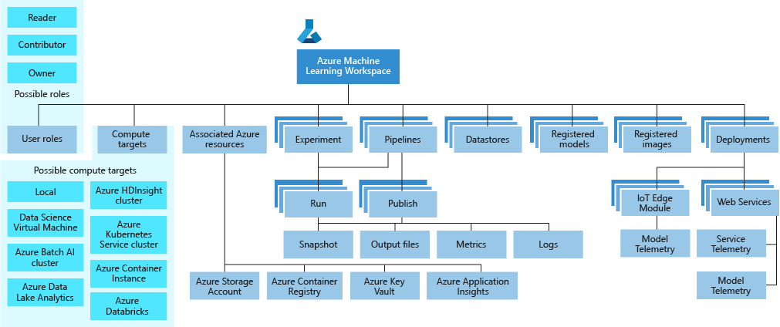
Workspace Taxonomy

Slide 28
Model
Model
機械学習の結果のファイル
Azure Machine Learning servicers 以外で作成したモデルも扱える
様々な機械学習 / 深層学習のフレームワーク の Model
Workspace の中で管理
Model Registry
ラベル付けでのバージョン管理
追加のメタデータ
Image 化して使っているものは削除できない

Slide 29
Experiment
Python Script の学習ジョブ
Workspace にて管理
実行ログの保存
Timestamp, duration など
標準入出力
実行 Compute 環境をアタッチ
ジョブ毎に変更可能

Slide 30
Experiment
ローカル、リモート問わず、学習ジョブのメトリックスや出力ジョブなどの確認
ローカル、リモート問わず、学習ジョブ自体のスケールアップ、スケールアウト
75%
71%
56%
32%
95%
Leaderboard にて、複数の学習実行ジョブの実行とその比較。および、Model の選択
機械学習および深層学習での Hyperparameter チューニング

Slide 31
Compute
学習の環境
Azure Compute の抽象化
学習ジョブ単位でアタッチ
コンピューティング ターゲット | GPU アクセラレーション | 自動 ハイパーパラメーター調整 | 自動 機械学習 | パイプライン親和性
ローカル コンピューター | 可能性あり |  | ✓
Azure Machine Learning コンピューティング | ✓ | ✓ | ✓ | ✓
リモート VM | ✓ | ✓ | ✓ | ✓
Azure Databricks |  |  | ✓ | ✓*
Azure Data Lake Analytics |  |  |  | ✓*
Azure HDInsight |  |  |  | ✓

Slide 32
Image と Registry
Image
Model
Model の入出力を抽象化した Script
Model もしくは Scoring 実行の依存関係
2 種類
FPGA Image: Azure 内の FPGAクラスターへ
Docker Image: 任意の場所の Docker 実行環境へ
Image Registry
Model から作成された Imageの管理
メタデータ, 検索

Slide 33
Data Store
Azure Storage Account の抽象化
Azure Blob
Azure File
Workspace でデフォルトの Data Store を持つ
追加可能
Python SDK もしくは Azure CLI から制御

Slide 34
Model 管理
作成/保存
DevOps の CI/CD と連携できるように Azure DevOps 連携
リポジトリ
一元管理の Repository として、 バージョン管理
モニタリング
Azure AppInsights を通じて、あらゆる場所での推論実行を補足・保存・可視化

Slide 35
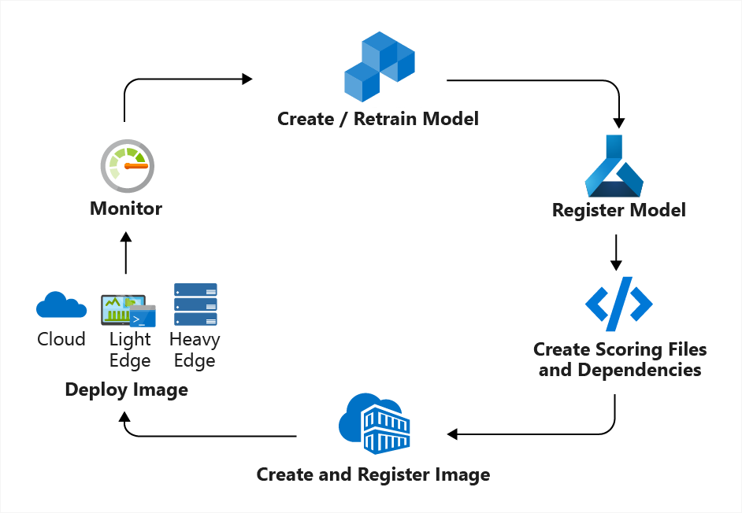
Model ライフサイクル管理
1: Model Registry へ登録
2: Image Registry (Azure Container Registry) へ登録
3: Image を展開
4: Model の監視

Slide 36
Model の展開
2つの選択肢
Web service
Azure Container Instance, Container Instances, Azure Kubernetes Service, or field-programmable gate arrays (FPGA).
HTTP での推論処理のリクエスト受付と返答
Application Insight でのモニタリング
Auto Scale
IoT Module
Docker Container ベース
Azure IoT Edge 連携
Application Insight でのモニタリング

Slide 37
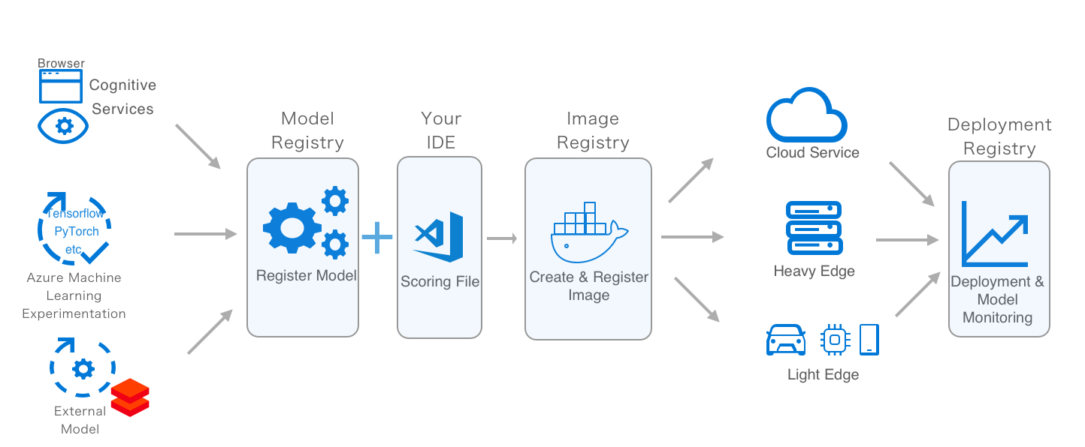
Model 展開

Slide 38
Python SDK

Slide 39

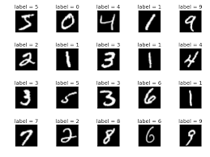
前提
Scikit-learn での MNIST データセットを Logistic Regression で処理
MNIST
手書きの数字 – 0 から 9
70,000 データ
28x28 pixels
数字の分類

Slide 40
Step 1 – Create a workspace
from azureml.core import Workspace
ws = Workspace.create(name='myworkspace',
subscription_id='<azure-subscription-id>',
resource_group='myresourcegroup',
create_resource_group=True,
location='eastus2' # or other supported Azure region
)
# see workspace details
ws.get_details()
Step 2 – Create an Experiment
experiment_name = ‘my-experiment-1'
from azureml.core import Experiment
exp = Experiment(workspace=ws, name=experiment_name)

Slide 41
Step 3 – Create remote compute target
# choose a name for your cluster, specify min and max nodes
compute_name = os.environ.get("BATCHAI_CLUSTER_NAME", "cpucluster")
compute_min_nodes = os.environ.get("BATCHAI_CLUSTER_MIN_NODES", 0)
compute_max_nodes = os.environ.get("BATCHAI_CLUSTER_MAX_NODES", 4)
# This example uses CPU VM. For using GPU VM, set SKU to STANDARD_NC6
vm_size = os.environ.get("BATCHAI_CLUSTER_SKU", "STANDARD_D2_V2")
provisioning_config = AmlCompute.provisioning_configuration(
vm_size = vm_size,
min_nodes = compute_min_nodes,
max_nodes = compute_max_nodes)
# create the cluster
print(‘ creating a new compute target... ')
compute_target = ComputeTarget.create(ws, compute_name, provisioning_config)
# You can poll for a minimum number of nodes and for a specific timeout.
# if no min node count is provided it will use the scale settings for the cluster
compute_target.wait_for_completion(show_output=True,
min_node_count=None, timeout_in_minutes=20)
「0」 がデフォルト値。 ジョブが終わったら、 全ての Compute は 削除される

Slide 42
Step 4 – Upload data to the cloud
圧縮されたデータを numpy へロード。 ‘load_data’ はカスタム関数。
# note that while loading, we are shrinking the intensity values (X) from 0-255 to 0-1 so that the model converge faster.
X_train = load_data('./data/train-images.gz', False) / 255.0
y_train = load_data('./data/train-labels.gz', True).reshape(-1)
X_test = load_data('./data/test-images.gz', False) / 255.0
y_test = load_data('./data/test-labels.gz', True).reshape(-1)
Data Store 設定。これで、どこからでも Azure Storage 上への読み書きが可能に。
ds = ws.get_default_datastore()
print(ds.datastore_type, ds.account_name, ds.container_name)
ds.upload(src_dir='./data', target_path='mnist', overwrite=True, show_progress=True)
これで学習の準備が完了

Slide 43
Step 5 – Train a local model
Scikit-learn の logistic regression の学習ジョブを実行。通常は数分で終了。
%%time
from sklearn.linear_model import LogisticRegression
clf = LogisticRegression()
clf.fit(X_train, y_train)
# Next, make predictions using the test set and calculate the accuracy
y_hat = clf.predict(X_test)
print(np.average(y_hat == y_test))
Model の Accuracy の結果が表示される [0.915 位]

Slide 44
Step 6 – Train model on remote cluster
リモート Computer で実行する場合には、以下のステップが必要
6.1: Create a directory
6.2: Create a training script
6.3: Create an estimator object
6.4: Submit the job
Step 6.1 – Create a directory
import os
script_folder = './sklearn-mnist' os.makedirs(script_folder, exist_ok=True)

Slide 45
Step 6.2 – Create a Training Script (1/2)
%%writefile $script_folder/train.py
# load train and test set into numpy arrays
# Note: we scale the pixel intensity values to 0-1 (by dividing it with 255.0) so # the model can converge faster.
# ‘data_folder’ variable holds the location of the data files (from datastore)
Reg = 0.8 # regularization rate of the logistic regression model.
X_train = load_data(os.path.join(data_folder, 'train-images.gz'), False) / 255.0
X_test = load_data(os.path.join(data_folder, 'test-images.gz'), False) / 255.0
y_train = load_data(os.path.join(data_folder, 'train-labels.gz'), True).reshape(-1)
y_test = load_data(os.path.join(data_folder, 'test-labels.gz'), True).reshape(-1)
print(X_train.shape, y_train.shape, X_test.shape, y_test.shape, sep = '\n’)
# get hold of the current run
run = Run.get_context()
#Train a logistic regression model with regularizaion rate of’ ‘reg’
clf = LogisticRegression(C=1.0/reg, random_state=42)
clf.fit(X_train, y_train)

Slide 46
Step 6.2 – Create a Training Script (2/2)
print('Predict the test set’)
y_hat = clf.predict(X_test)
# calculate accuracy on the prediction
acc = np.average(y_hat == y_test)
print('Accuracy is', acc)
run.log('regularization rate', np.float(args.reg))
run.log('accuracy', np.float(acc)) os.makedirs('outputs', exist_ok=True)
# The training script saves the model into a directory named ‘outputs’. Note files saved
# in the outputs folder are automatically uploaded into experiment record. Anything written
# in this directory is automatically uploaded into the workspace.
joblib.dump(value=clf, filename='outputs/sklearn_mnist_model.pkl')

Slide 47
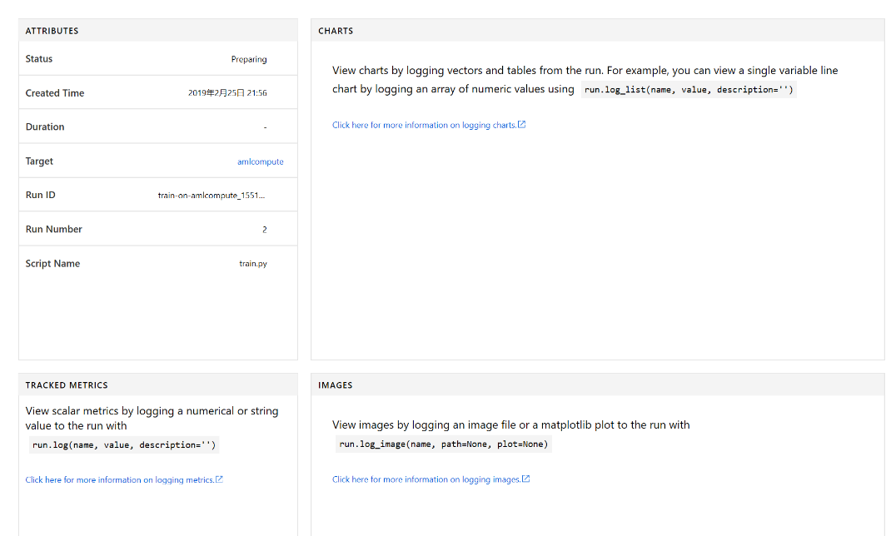
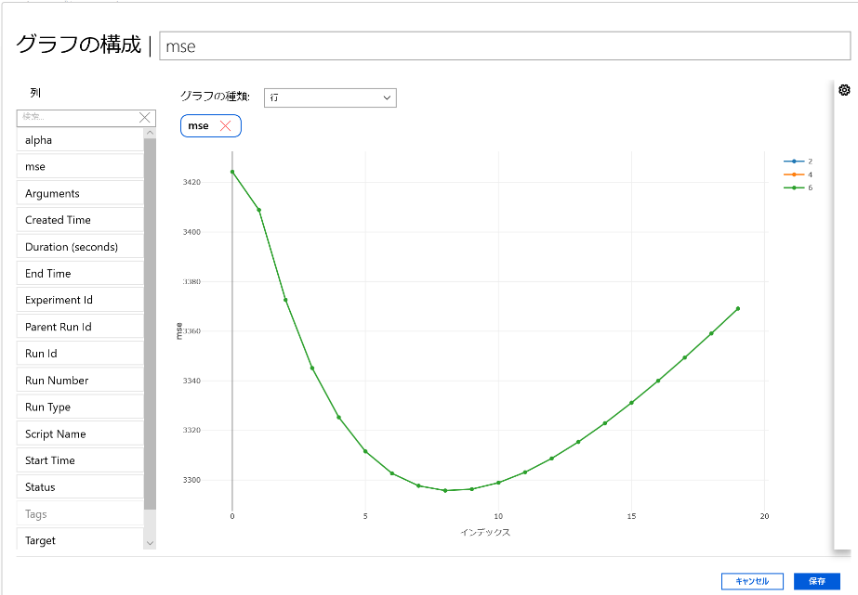
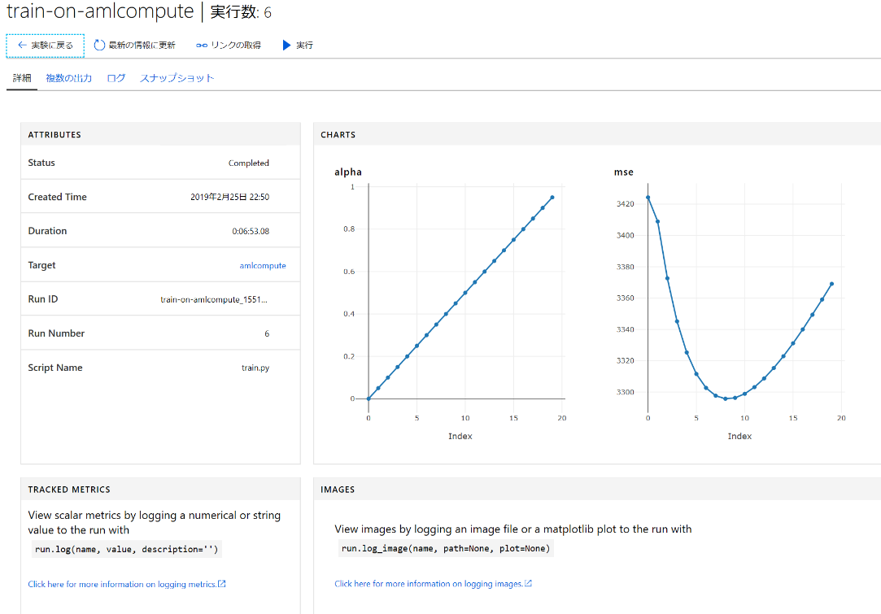
from azureml.core.run import Run
学習中のメトリックを個別に保存
Standard Input / Output 以外に
Job単位
実験単位 (Job横断)
https://docs.microsoft.com/ja-jp/azure/machine-learning/service/how-to-track-experiments

Slide 48
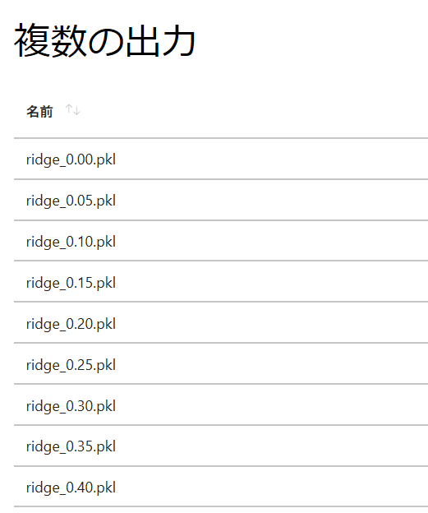
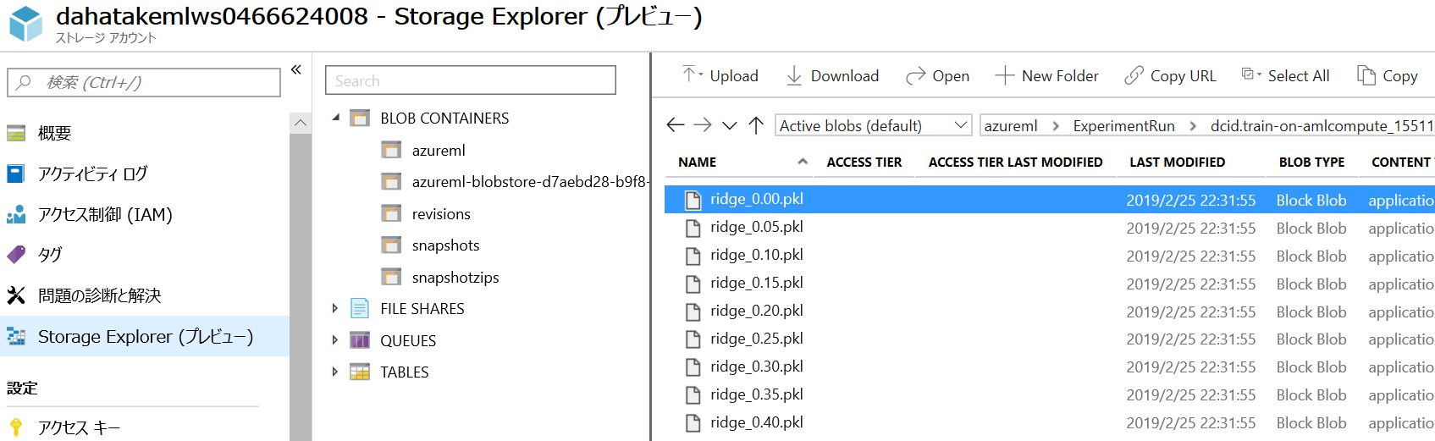
/output/ へのファイル保存
DataStore のデフォルトの場所への保存
model_file_name = 'ridge_{0:.2f}.pkl'.format(alpha)
# save model in the outputs folder so it automatically get uploaded
with open(model_file_name, "wb") as file:
joblib.dump(value=reg, filename=os.path.join('./outputs/', model_file_name))
AML Services
Blob Storage

Slide 49
Directory は 学習実行のScript ファイルを含む。全てのこの Directory のファイルは、 学習実行環境へコピーされ 実行される
Step 6.3 – Create an Estimator
Estimator が 学習ジョブを実行
from azureml.train.estimator import Estimator
script_params = { '--data-folder': ds.as_mount(), '--regularization': 0.8 }
est = Estimator(source_directory=script_folder,
script_params=script_params,
compute_target=compute_target,
entry_script='train.py’,
conda_packages=['scikit-learn'])
Python Script 実行の依存関係 Packages
学習用の Script ファイル名
Compute target (Batch AI)
学習用 Script への 入力パラメーター
Step 6.4 – Submit the job to the cluster for training
run = exp.submit(config=est)
run

Slide 50
学習ジョブ実行後に何が行われるか
Image creation
Estimator で指定されたパラメーターを元に Docker Image のビルド。Workspace へ登録。約5分。
初回のみ。2度目からはキャッシュからロードされる。
Docker Build の状況は Docker Build の ログから確認できる
Scaling
学習用の Cluster が更に Compute Resource が必要になると、自動的に追加。Scale out は通常5分程度
Running
Compute Target へ必要なスクリプトなどがコピー。 その後、Data Store がマウント もしくは データのコピーが行われる。その後 entry_script で指定した script ファイルが実行される。
ジョブの実行中に stdout は /logs に ストリーム出力。ジョブ実行中にも確認が出来る
Post-Processing
./outputs ディレクトリーに実行結果を出力。
Workspace からそれぞれアクセスできる

Slide 51
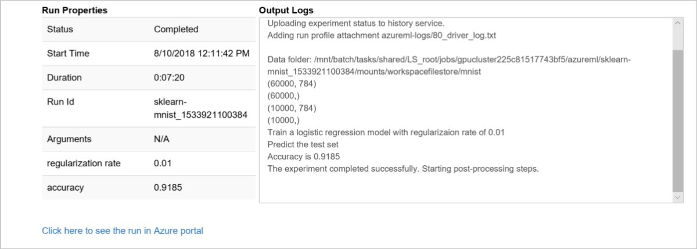
Step 7 – Monitor a run
Jupyter widget でジョブの状態をモニタリング。10-15 秒程度の遅延で非同期で表示される
from azureml.widgets import RunDetails
RunDetails(run).show()
Azure Machine Learning services の widget の例:

Slide 52
Step 8 – See the results
モデルの学習ジョブは非同期で実行される。ここでは、それが終わるまで待機するシグナル送信。 wait_for_completion にて
ログの出力を ‘True’ で指定
run.wait_for_completion(show_output=False)
# now there is a trained model on the remote cluster
print(run.get_metrics())
Model の accuracy を表示.以下は、表示例:
{'regularization rate': 0.8, 'accuracy': 0.9204}

Slide 53
Step 9 – Register the model
トレーニングジョブの最終ステップを呼び出し:
joblib.dump(value=clf, filename='outputs/sklearn_mnist_model.pkl')
ファイルを ‘outputs/sklearn_mnist_model.pkl’ へ出力。 ‘outputs’ ディレクトリーは、ジョブを実行した仮想マシンの中.
outputs は特別なディレクトリー。この中の全てのファイルは、Workspace のストレージへコピーされる
実行ジョブ履歴
Modelファイル
など
# register the model in the workspace
model = run.register_model (
model_name='sklearn_mnist’,
model_path='outputs/sklearn_mnist_model.pkl’)
Model が Workspace に登録され、クエリできるようになる

Slide 54
Step 9 – Deploy the Model
Azure Container Instance (ACI) へ展開する例
Step 9.1 – Create scoring script
Step 9.2 – Create environment file
Step 9.3 – Create configuration file
Step 9.4 – Deploy to ACI!

Slide 55
Step 9.1 – Create the scoring script
Scoring 用の Script作成。score.py。Web Services として設定される
必須 function: init() と run (input data)
init() function, はモデルをGlobal objectとしてロードする処理を記載。Docker Container の開始時に呼び出される
from azureml.core.model import Model
def init():
global model
# retreive the path to the model file using the model name
model_path = Model.get_model_path('sklearn_mnist’)
model = joblib.load(model_path)
def run(raw_data):
data = np.array(json.loads(raw_data)['data’])
# make prediction
y_hat = model.predict(data) return json.dumps(y_hat.tolist())
run(input_data) function は推論処理として呼び出される。 入出力は JSON での serialization と de-serialization が自動的に行われる。他のデータ形式もサポートされる。

Slide 56
Step 9.2 – Create environment file
environment file の作成。ここでは myenv.yml。 Script実行のための依存関係 Package を指定したもの。 Docker Image 作成時に使用される。 このサンプルでは、 scikit-learn と azureml-sdk が指定されている
from azureml.core.conda_dependencies import CondaDependencies
myenv = CondaDependencies()
myenv.add_conda_package("scikit-learn")
with open("myenv.yml","w") as f:
f.write(myenv.serialize_to_string())
Step 9.3 – Create configuration file
展開用の configuration ファイルと、CPU数、GB単位のRAM容量など、ACI 作成に必要なパラメーターを設定。 デフォルト値:1 core 1 gigabyte RAM
from azureml.core.webservice import AciWebservice
aciconfig = AciWebservice.deploy_configuration(cpu_cores=1, memory_gb=1,
tags={"data": "MNIST", "method" : "sklearn"},
description='Predict MNIST with sklearn')

Slide 57
Step 9.4 – Deploy the model to ACI
以下を使って Image Build:
scoring file (score.py)
environment file (myenv.yml)
model file
%%time
from azureml.core.webservice import Webservice
from azureml.core.image import ContainerImage
# configure the image
image_config = ContainerImage.image_configuration(
execution_script ="score.py",
runtime ="python",
conda_file ="myenv.yml")
service = Webservice.deploy_from_model(workspace=ws, name='sklearn-mnist-svc’,
deployment_config=aciconfig, models=[model],
image_config=image_config)
service.wait_for_deployment(show_output=True)
Workspace へ Image を登録。ACI Container へ Image を送信
ACI の起動

Slide 58
Step 10 – Test the deployed model using the HTTP end point
import requests
import json
# send a random row from the test set to score
random_index = np.random.randint(0, len(X_test)-1)
input_data = "{\"data\": [" + str(list(X_test[random_index])) + "]}"
headers = {'Content-Type':'application/json’}
resp = requests.post(service.scoring_uri, input_data, headers=headers)
print("POST to url", service.scoring_uri)
#print("input data:", input_data)
print("label:", y_test[random_index])
print("prediction:", resp.text)
HTTPエンドポイントへ推論用データ送信

Slide 59
Automated Machine Learning

Slide 60
この車の妥当な価格は?

Slide 61
モデルの開発には、多くの 試行錯誤 が必要…
Which features?
Which algorithm?
Which parameters?
Mileage
Condition
Car brand
Year of make
Regulations
…
Gradient Boosted
Nearest Neighbors
SVM
Bayesian Regression
LGBM
…
Parameter 1
Parameter 2
Parameter 3
Parameter 4
…
Mileage
Gradient Boosted
Criterion
Loss
Min Samples Split
Min Samples Leaf
Others
Car brand
Year of make
30%
Model

Slide 62
Which features?
Which algorithm?
Which parameters?
Mileage
Condition
Car brand
Year of make
Regulations
…
Gradient Boosted
Nearest Neighbors
SVM
Bayesian Regression
LGBM
…
Criterion
Loss
Min Samples Split
Min Samples Leaf
Others
Mileage
Gradient Boosted
N Neighbors
Weights
Metric
P
Others
Condition
Nearest Neighbors
Car brand
Car brand
50%
Year of make
30%
Year of make
Model
繰り返し

Slide 63
Which features?
Which algorithm?
Which parameters?
30%
Mileage
Condition
Car brand
Year of make
Regulations
…
Gradient Boosted
Nearest Neighbors
SVM
Bayesian Regression
LGBM
…
Mileage
Gradient Boosted
Condition
Nearest Neighbors
Car brand
SVM
50%
70%
30%
45%
50%
65%
95%
35%
10%
75%
20%
70%
30%
Year of make
Bayesian Regression
15%
Regulations
LGBM
繰り返し

Slide 64
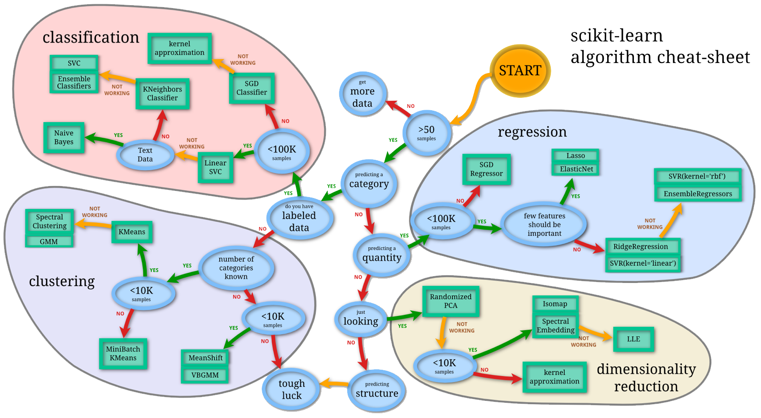
効果的なアルゴリズム はどれ?
Source: http://scikit-learn.org/stable/tutorial/machine_learning_map/index.html

Slide 65
Automated Machine Learning
Public Preview
学習を並列処理 Compute リソース管理 ベストなモデルの選択
入力
出力
25%
Optimized model
25%
40%
データセット
70%
25%
40%
70%
95%
95%
目標設定
25%
40%
70%
25%
40%
25%
70%
学習の一貫性
40%

Slide 66
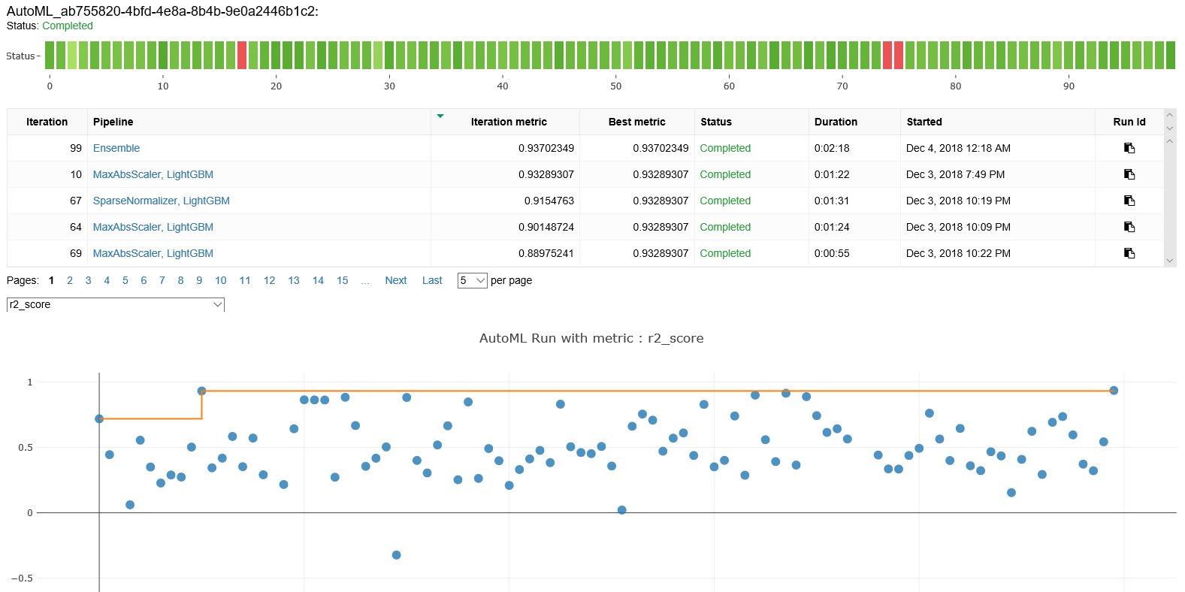
ジョブ出力例

Slide 67
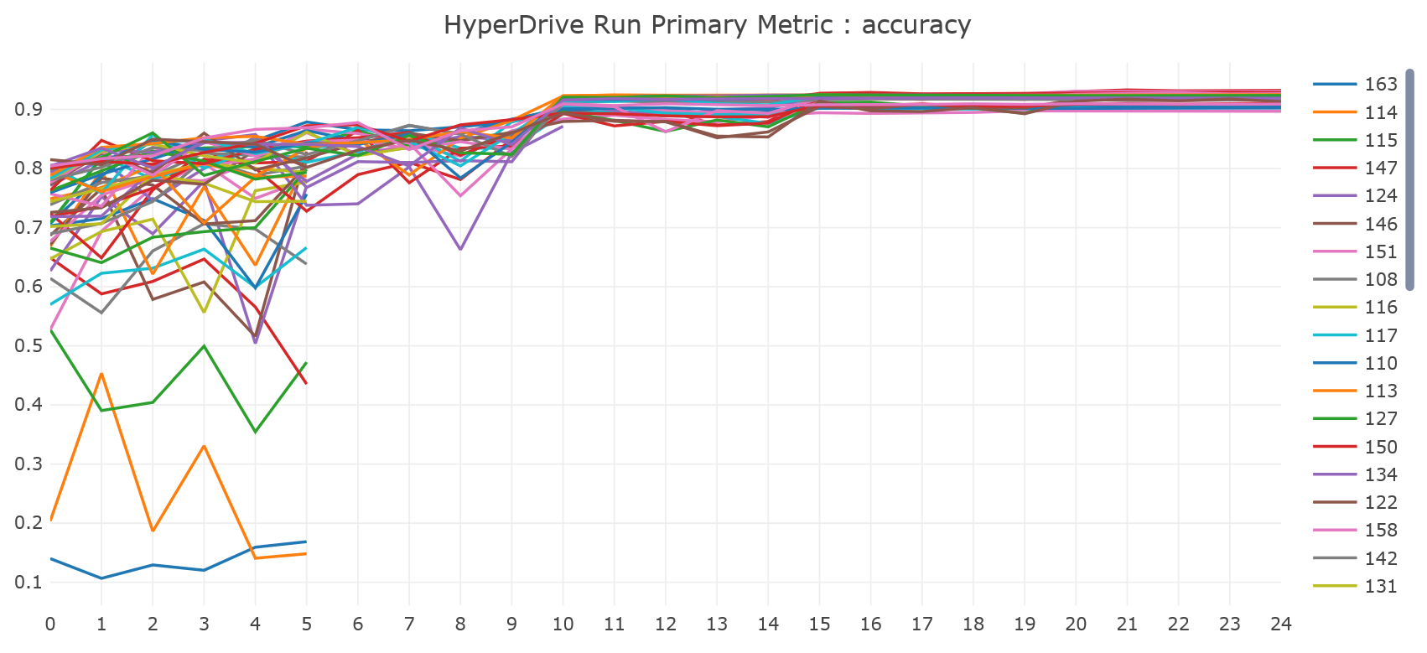
ジョブの管理
監視メトリックスと 閾値の設定
パフォーマンスの悪い ジョブの停止
空きリソースを別へ
Early terminate poorly
performing runs
Early termination algorithms –
Bandit policy
Median Stopping policy
Truncation Selection policy

Slide 68
対応範囲
Category |  | Value
ML Problem Spaces |  | Classification Regression Forecasting (Public Preview)
Frameworks |  | Scikit-Learn
Languages |  | Python
Data Type and Data Formats |  | Numerical Text Scikit-learn supported data formats (Numpy, Pandas)
Data sources |  | Local Files, Azure Blob Storage
Compute Target | Automated Hyperparameter Tuning | Azure ML Compute (Batch AI), Azure Databricks
 | Automated Model Selection | Local Compute, Azure ML Compute (Batch AI), Azure Databricks

Slide 69
アルゴリズム
Public Preview
分類 | 回帰 | 予測
ロジスティック回帰 | Elastic Net | Elastic Net
確率的勾配降下法 (SGD) | Light GBM | Light GBM
単純ベイズ | 勾配ブースティング | 勾配ブースティング
C のサポート ベクター分類 (SVC) | デシジョン ツリー | デシジョン ツリー
Linear SVC | K ニアレスト ネイバー | K ニアレスト ネイバー
K ニアレスト ネイバー | LARS Lasso | LARS Lasso
デシジョン ツリー | 確率的勾配降下法 (SGD) | 確率的勾配降下法 (SGD)
ランダム フォレスト | ランダム フォレスト | ランダム フォレスト
Extremely Randomized Trees | Extremely Randomized Trees | Extremely Randomized Trees
勾配ブースティング
Light GBM
予測はPublic Preview
https://docs.microsoft.com/ja-jp/azure/machine-learning/service/how-to-configure-auto-train

Slide 70
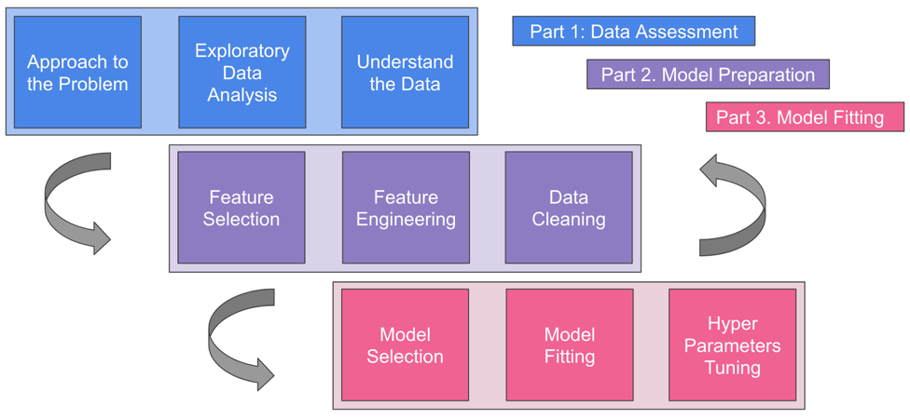
Feature Engineering
AutoMLConfig
preprocess=True
高カーディナリティまたは差異なしの特徴の削除
欠落値の補完
その他の特徴の生成
DateTime の特徴:年、月、日、曜日、年の通算日、四半期、年の通算週、時間、分、秒
テキストの特徴:単語のユニグラム、 バイグラム、トリグラムに基づく 用語の出現頻度、回数のベクター化
変換とエンコード

Slide 71
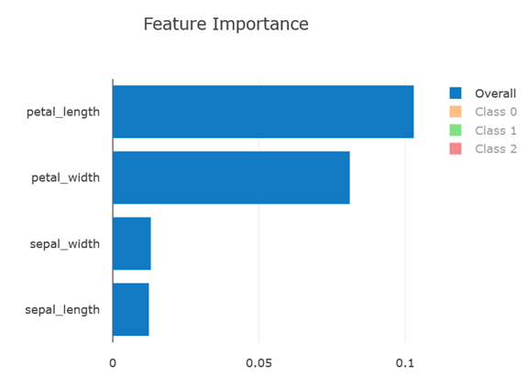
Model の説明
Public Preview
AutoMLConfig
model_explainability=True
特徴 (Feature) の重要度
Jupyter Notebook widget

Slide 72
Code 例
from azureml.train.automl import AutoMLConfig
##Local compute
Automl_config = AutoMLConfig(task = 'classification',
primary_metric = 'AUC_weighted',
max_time_sec = 12000,
iterations = 20,
n_cross_validations = 3,
exit_score = 0.9985,
blacklist_algos = ['kNN','LinearSVM'],
X = X_train,
y = y_train,
path=project_folder)

Slide 73
Hyperparameter Tuning

Slide 74
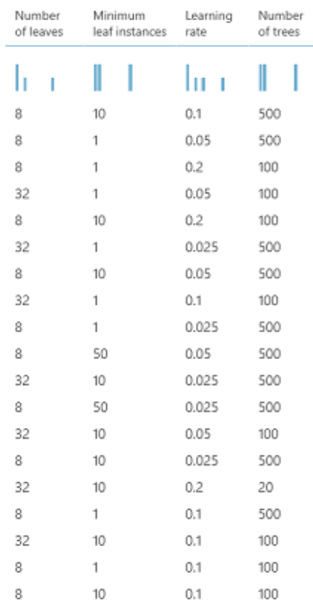
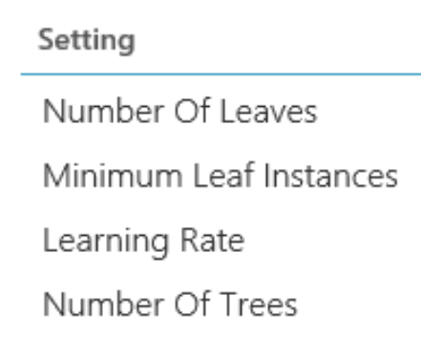
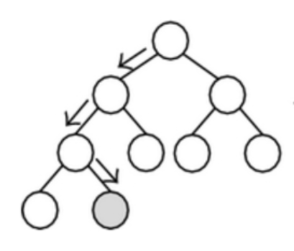
Hyperparameter
学習の設定
学習前に設定され、学習中は変わらない
Model のパフォーマンスに大きく営業
アルゴリズム毎に異なる

Slide 75
Neural Network における Hyperparameters の例
Output layer
Number_of_
nodes_in_layer
Learning_rate
Input layer
Hidden layer 1
Hidden layer 2
Batch_size
Number_of_
hidden_layers

Slide 76
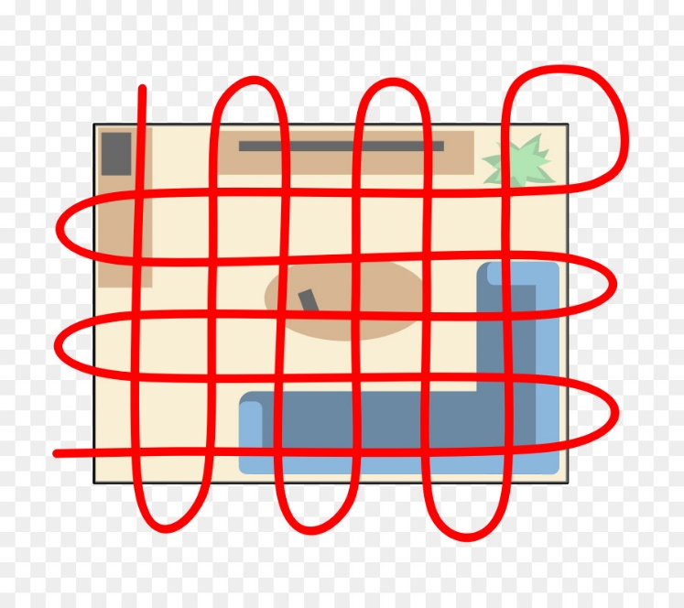
Hyperparameter 選択の難しさ - Hyperparameter Explorer -
値の取りうる範囲が広い
例: Learning rate: 0.1 もしくは 0.01 もしくは 0.001 もしくは …
複数の値の組み合わせ
最適な構成を探し出すのは困難
一つの学習ジョブの実行時間は長い
時間とリソースの制限

Slide 77
ハイパーパラメーター と Compute の自動調整
Compute Target
複数の並列学習ジョブの実行
P nodes
(A) ジョブ設定
どのパラメーターを設定すべきか
#1
$${run}_{1}$$
$${run}_{j}$$
???
${run}_{1}$= {learning rate=0.2, #layers=2, …}
#2
$${run}_{2}$$
$${run}_{i}$$
${run}_{2}$= {learning rate=0.5, #layers=4, …}
…
(B) 実行場所
そのジョブの実行時間は?
#$p$
$${run}_{p}$$
$${run}_{k}$$
${run}_{p}$= {learning rate=0.9, #layers=8, …}
Time

Slide 78
Hyperparamter のサンプリング
hyperparameter の検索範囲の定義
{
“learning_rate”: uniform(0, 1),
“num_layers”: choice(2, 4, 8)
…
}
Config1= {“learning_rate”: 0.2, “num_layers”: 2, …}
Config2= {“learning_rate”: 0.5, “num_layers”: 4, …}
Config3= {“learning_rate”: 0.9, “num_layers”: 8, …}
…
Sampling
algorithm

Slide 79
Hyperparameters の探索手法
Grid Search
Random Search
Bayesian
Optimization
ｖ
ｖ
ｖ

Slide 80
code
## エスティメーターの作成
from azureml.train.dnn import TensorFlow
script_params = {
'--data-folder': ws.get_default_datastore().as_mount(),
'--batch-size': 50,
'--first-layer-neurons': 300,
'--second-layer-neurons': 100,
'--learning-rate': 0.01
}
estimator = TensorFlow(source_directory=script_folder,
script_params=script_params,
compute_target=compute_target,
entry_script='tf_mnist.py',
use_gpu=True)

Slide 81
code
## 探索空間の設定
from azureml.train.hyperdrive import GridParameterSampling
param_sampling = GridParameterSampling( {
"num_hidden_layers": choice(1, 2, 3),
"batch_size": choice(16, 32)
}
)
## 探索空間の設定
from azureml.train.hyperdrive import MedianStoppingPolicy
early_termination_policy = MedianStoppingPolicy(evaluation_interval=1, delay_evaluation=5)
## Hyperparameter Search 設定
from azureml.train.hyperdrive import HyperDriveRunConfig
hyperdrive_run_config = HyperDriveRunConfig(estimator=estimator,
hyperparameter_sampling=param_sampling,
policy=early_termination_policy,
primary_metric_name=’accuracy’,
primary_metric_goal=PrimaryMetricGoal.MAXIMIZE,
max_total_runs=100,
max_concurrent_runs=4)

Slide 82
大規模学習

Slide 83
分散学習環境の検討事項
依存関係とミドルウェア
エラーハンドル
ジョブのスケジューリング
セキュアなアクセス
データの分散
実行結果の取得
スケールアウト/ダウン
仮想マシンのプロビジョニング

Slide 84
インフラ
依存関係とミドルウェア
管理された仮想マシンか、自身で用意するか
データの分散
複数個所からのアクセス
ジョブのスケジューリング
選択したフレームワーク前提での最適な分散学習環境
スケールアウト/ダウン
学習ジョブ実行中だけに起動/スケールアウト/スケールダウンするオートスケール
仮想マシンのプロビジョニング
NVIDIA Cuda など

Slide 85
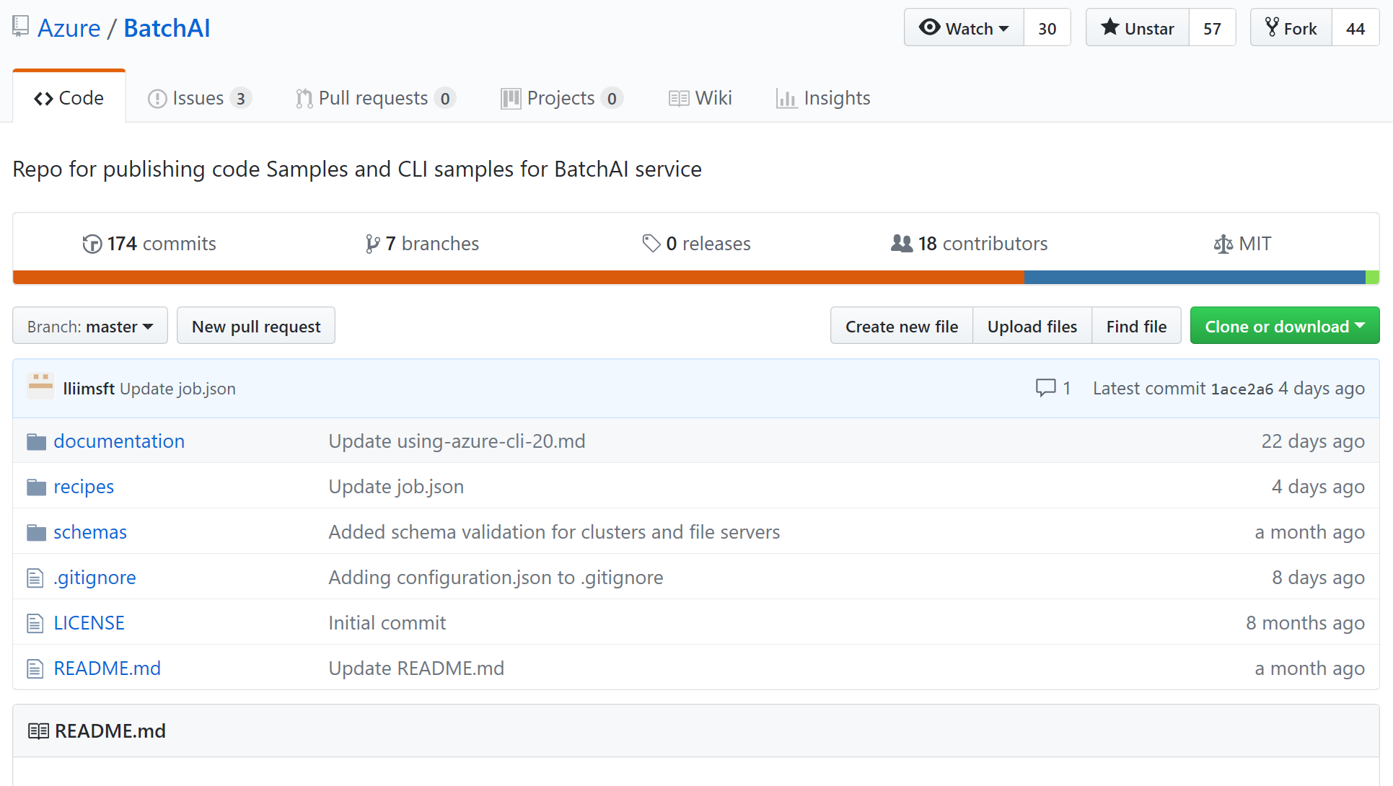
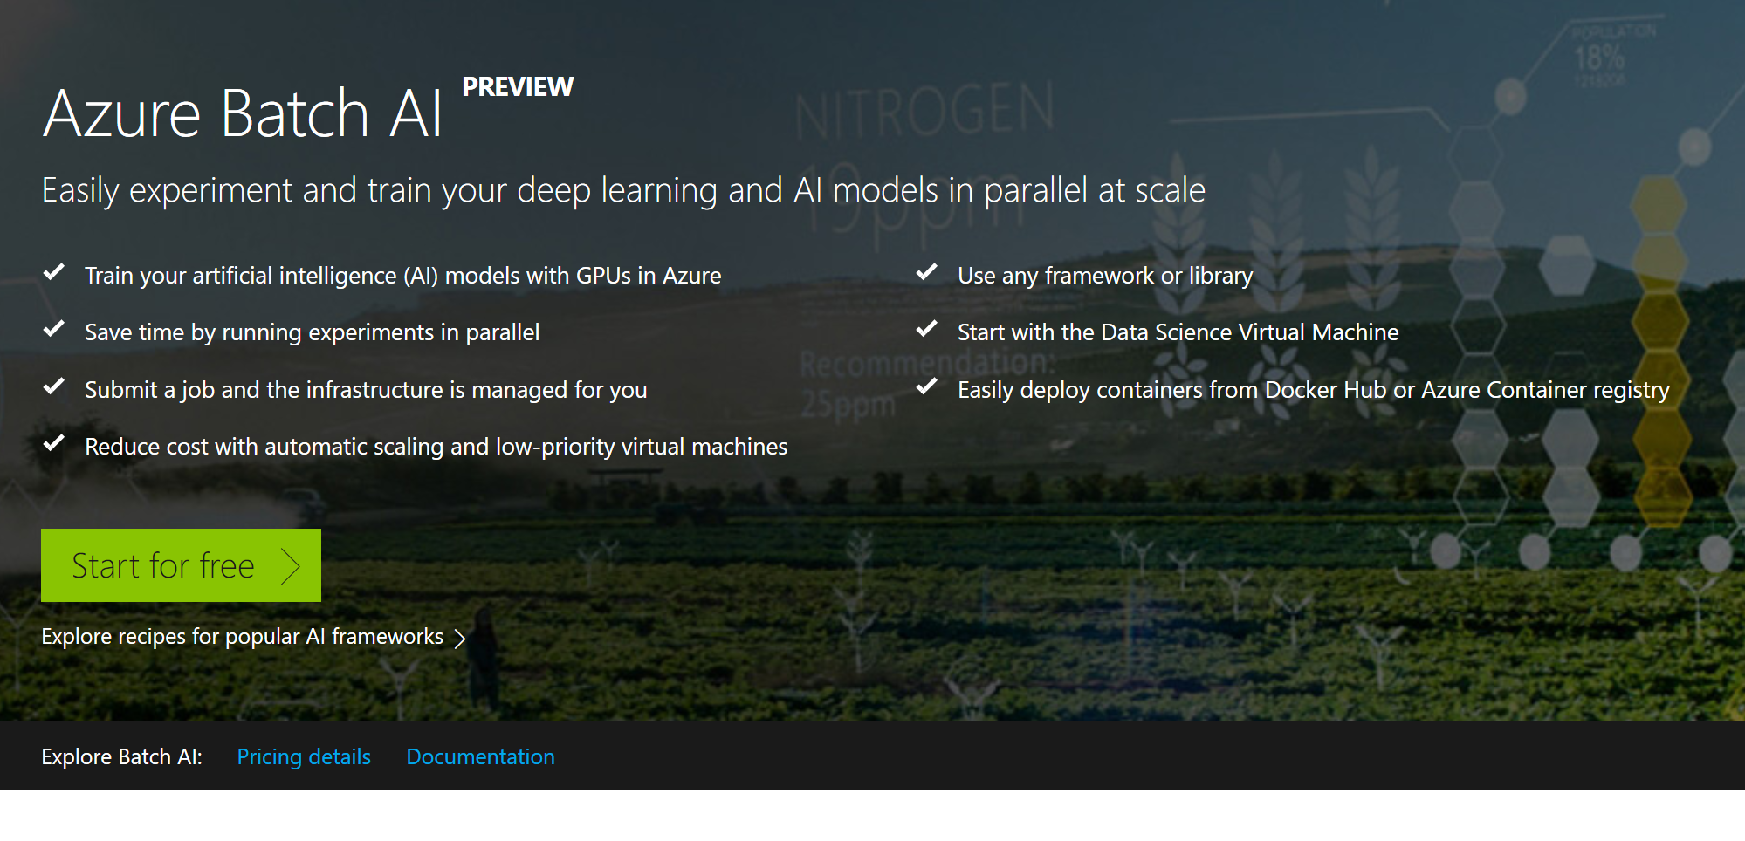





Azure Machine Learning Computing
分散学習用の Azure Services
旧: “Azure Batch AI”
複数のフレームワークをサポート
Horovod
仮想マシンで直接動作する Script もしくは Docker Container を実行
Auto-Scale
ジョブの優先度設定
Low Priority

Slide 86
FPGA

Slide 87
Project Brainwave under the hood
Preview
Azure ML integration
デプロイまでを含んだ モデル ライフサイクル管理
Hardware Accelerated Model Gallery
Azure ML 経由で利用できるモデル Today: ResNet50 – object classification 今後: Gallery models や、Custom Model の利用
Compiler & Runtime
ハードウェアの知識が無くても、最適化したModel展開パスの作成 モデル を スケーラブルなハードウェア マイクロサービスへ変換 FPGA と CPU を横断してオーケストレーションと、TensorFlow & CNTK の Federated ランタイム
“Brainslice” Soft Neural Processing Unit (NPU)
ハードウェアの性能を最大限引き出すために最適化されたDNNの操作
頻繁に変わる AI のアルゴリズムのサポートに対応できる柔軟性
リアルタイム AIに重要な要素である、小さなバッチサイズでも高いパフォーマンス
Brainwave
Compiler & Runtime
“Brainslice” Soft Neural Processing Unit

Slide 88

FPGA Technology
Field Programmable Gate Array
プログラマブルハードウェア
チップには大量のプログラマブル ユニット
直接通信する特殊な回路を プログラミング
FPGA チップは現在大規模な SoC という位置づけ
DRAM コントローラ
USB コントローラ
イーサネットコントローラ
CPU
dsp スライス
ram
CPU
ram
dsp スライス

Slide 89

CPU 対 FPGA
命令
命令
命令
命令
10010100111010111011001110011110011101010110001 01001010011101011101100111001111001110101101110 10100111010111011001110011110011101011001011001
データ
データ
1001010011101011101100111001111001110101
命令
CPU
命令
命令
対.
FPGA
FPGA: 空間計算
CPU: 時間的計算

Slide 90


FPGAによるハードウェアマイクロサービス
相互接続されたFPGAが従来のソフトウェアレイヤーとは分離されて動作
CPUから独立して管理・使用が可能
DRAM
DRAM
Routers
Hardware acceleration plane
CPU
CPU
Deep neural networks
QPI
SQL
Web search ranking
FPGAs
SDN offload
Gen3 x8
Gen3 2x8
Web search ranking
NIC
DRAM
1
FPGA
2
CPUs
Traditional software (CPU) server plane
QSFP
QSFP
QSFP
40Gb/s
40Gb/s
ToR

Slide 91
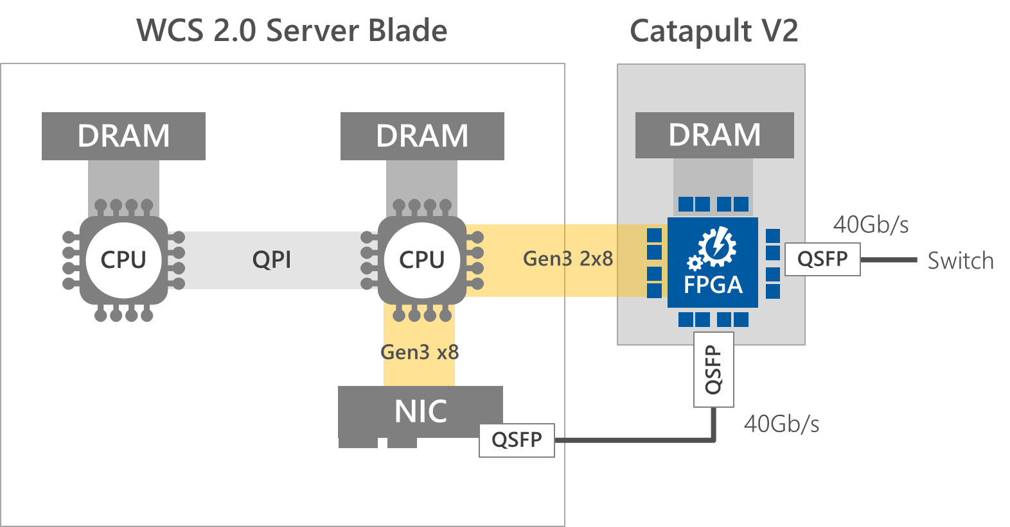
世界中のサーバに FPGA を配備
A Cloud-Scale Acceleration Architecture [MICRO’16]

Slide 92

Deploying a model
IP
SLB
Azure ML
Service def
Model Management Service
API
API
Python and TensorFlow
Load AML SDK
Transform pictures into tensors
Load pre-trained quantized RN50 without last layer as deep featurizer
Add classifier or additional layers for classification
Featurize images and train classifier
Local, Spark CPU cluster, or GPU cluster
Azure ML orchestrator
Control Plane Service
Preprocessing
(TensorFlow, C++ API)
Classifier (TF/LGBM)
Brain Wave Runtime
CPU
FPGA
Azure FPGA VM
Azure FPGA VM

Slide 93
GPU

Slide 94



DNN のための シリコンレベル の選択肢
DNN Processing Units
Control Unit (CU)
Registers
CPUs
GPUs
Hard DPU
Arithmetic Logic Unit (ALU)
Soft DPU (FPGA)
ASICs
柔軟性
効率性
BrainWave
Baidu SDA
Deephi Tech ESE Teradeep Etc.
Cerebras
Google TPU
Graphcore
Groq
Intel Nervana
Movidius
Wave Computing
Etc.

Slide 95
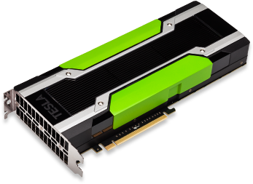
Azure Family of GPUs
Purpose | Graphics
VM Family | NV v1
GPU | NVIDIA M60
Sizes | 1, 2 or 4 GPU
Interconnect | PCIe (dual root)
2nd Network
VM CPU | Haswell
VM RAM | 56-224 GB
Local SSD | ~380-1500 GB
Storage | Std Storage
Driver | Quadro/Grid PC
Compute | Compute | Compute
NC v1 | NC v2 | NC v3
NVIDIA K80 | NVIDIA P100 | NVIDIA V100
1, 2 or 4 GPU | 1, 2 or 4 GPU | 1, 2 or 4 GPU
PCIe (dual root) | PCIe (dual root) | PCIe (dual root)
FDR InfiniBand | FDR InfiniBand | FDR InfiniBand
Haswell | Broadwell | Broadwell
56-224 GB | 112-448 GB | 112-448 GB
~380-1500 GB | ~700-3000 GB | ~700-3000 GB
Std Storage | Prem Storage | Prem Storage
Tesla | Tesla | Tesla
Deep Learning
ND v1
NVIDIA P40
1, 2 or 4 GPU
PCIe (dual root)
FDR InfiniBand
Broadwell
112-448 GB
~700-3000 GB
Prem Storage
Tesla
2x-4x
1.5x

Slide 96

NC v3 Series の東日本リージョンでの展開
NVIDIA Tesla V100 GPU
1-4枚 / 仮想マシン
TensorCoreも利用可能
Infinibandも利用可能
NC v3
2019年1-6月予定（現時点）

Slide 97
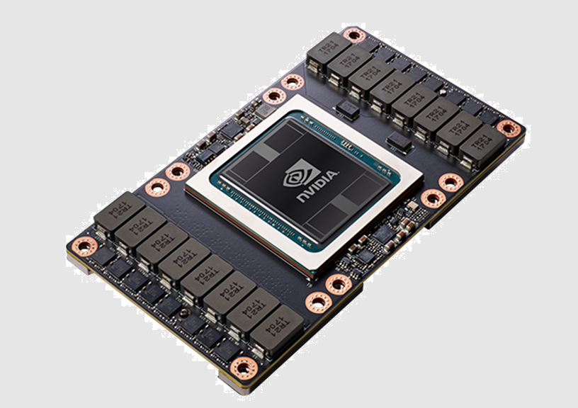
New GPU Families
Purpose | Graphics
VM Family | NV v2
GPU | NVIDIA M60
Sizes | 1, 2 or 4 GPU
Interconnect | PCIe (dual root)
2nd Network
VM CPU | Broadwell
VM RAM | 112-448 GB
Local SSD | ~700-3000 GB
Storage | Prem Storage
Driver | Quadro/Grid PC
Deep Learning
ND v2
NVIDIA V100
8 GPU
NVLink
Skylake
672 GB
~1300 GB
Prem Storage

Slide 98
Data Science VM

Slide 99
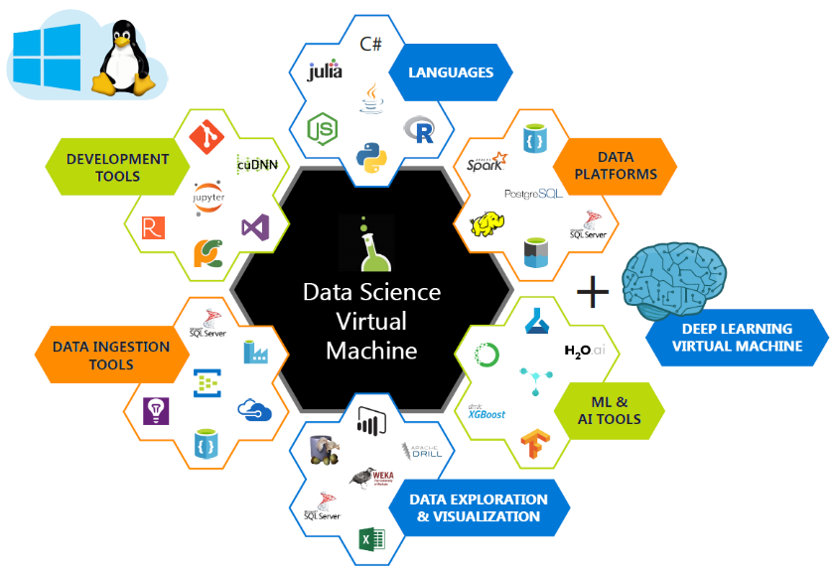
データサイエンス 仮想マシン
(DSVM)
GPU 構成済みの環境
データサイエンス & モデリング、開発、展開

Slide 100
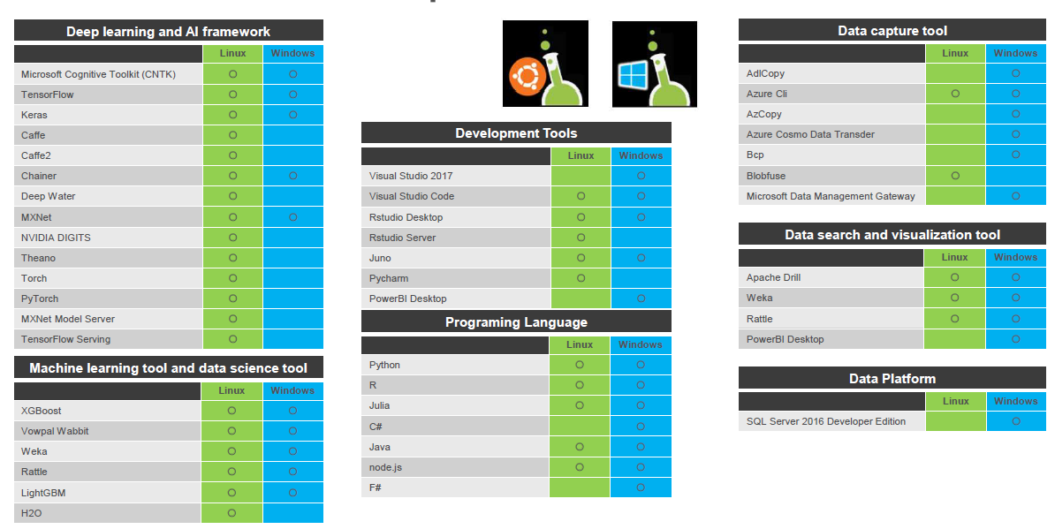
データサイエンス仮想マシン（DSVM）
データ サイエンス専用カスタマイズされた VM イメージ https://docs.microsoft.com/ja-jp/azure/machine-learning/data-science-virtual-machine/overview

Slide 101
Azure Databricks

Slide 102
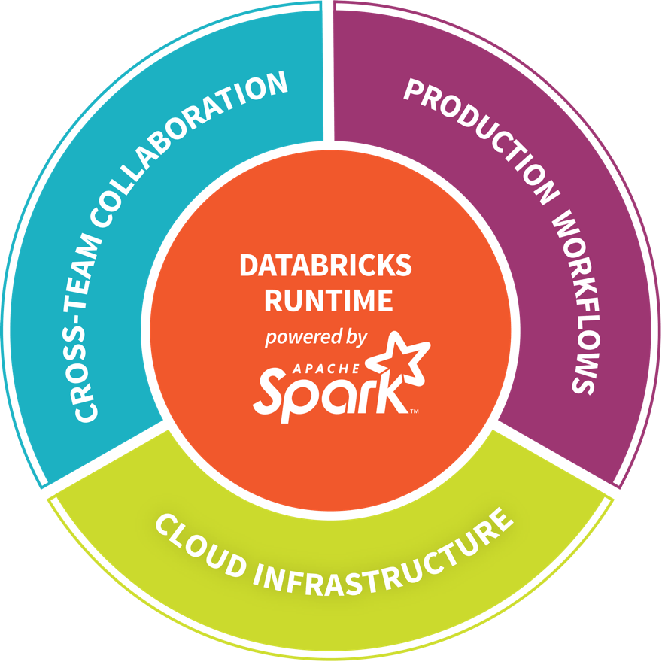
Databricks
UC バークレー AMP Lab メンバーの Apache Spark 開発チームによって 2013 年に設立
OSS Apache Spark の最大コントリビューター (75%)
Spark をベースとした “Unified Analytics Platform” を提供
Databricks Runtime
Databricks Delta
Databricks Collaborative Notebooks

Slide 103

Azure Databricks
Azure の 1st パーティの PaaS サービスとしてご提供
Azure Databricks
Spark SQL
Spark Streaming
MLlib
GraphX
Collaborative Notebooks
Databricks Runtime
Databricks Delta
Spark Core
マネージドサービス
エンタープライズ
セキュリティ
データサービスとの連携

Slide 104



Machine Learning on Azure Databricks
Azure Databricks
クラスター上の大容量のデータセットに対して、並列分散でマシンラーニングが可能
並列対応された ML アルゴリズムの提供
Azure Databricks 上にプリビルド
パラメータチューニングの高速化
3rd パーティライブラリを利用可能
scikit-learn
XGBoost
H20 Sparkling Water
MLlib
Azure Infrastructure

Slide 105
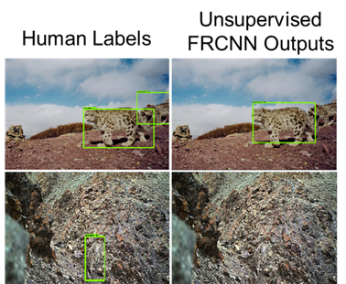
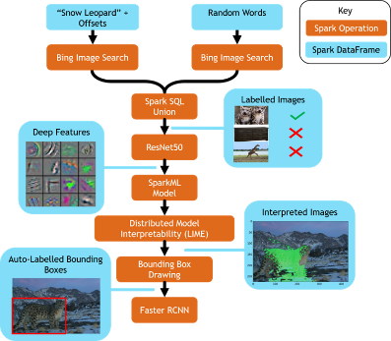
Annotation へのチャレンジ
MMLSpark (Microsoft Machine Learning for Apache Spark) の一部として
Bing on Spark
Bing のオブジェクト検索との連携
LIME (Local Interpretable Model Agnostic Explanations) on Spark
Object Detection の推論
https://blogs.technet.microsoft.com/machinelearning/2018/10/03/deep-learning-without-labels/

Slide 106

Azure Machine Learning Service との連携
Public Preview
Azure Machine Learning Service
Azure Kubernetes Service / Azure Container Instance
Azure Databricks
Docker
トレーニング履歴管理
モデル管理
モデルのトレーニング
モデルの評価
IoT Edge
ライブラリに、 AML Service SDK をインポート
ノートブックから、 AML Service SDK を呼び出し

Slide 107
Azure Notebook

Slide 108

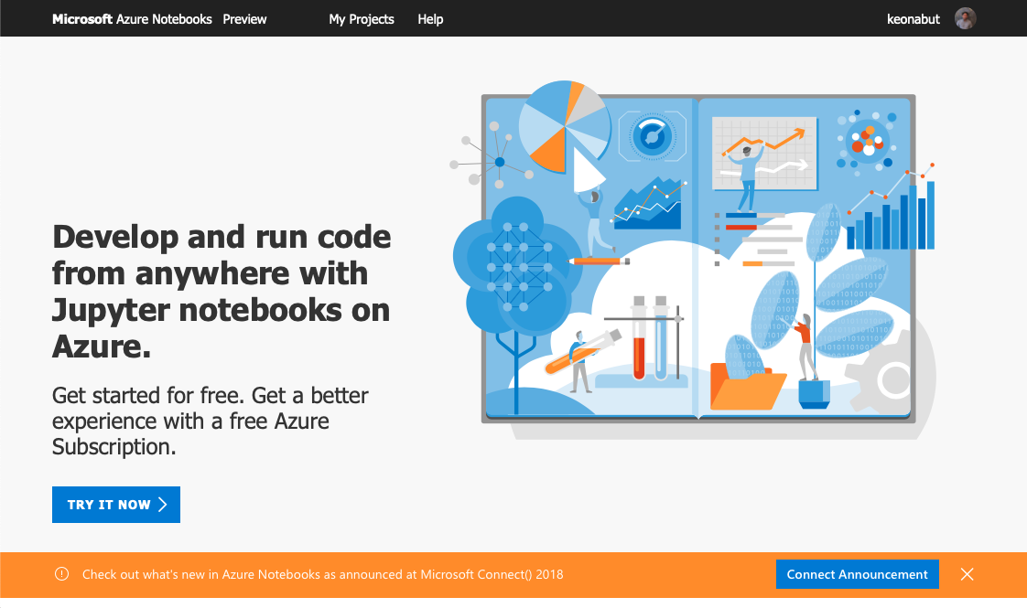
Azure Notebook
Jupyter Nobook の無償環境
DSVMとの接続も可能
Azure Machine Learning service Python SDK インストール済み
GPU環境も提供予定 ※時期未定
https://notebooks.azure.com/

Slide 109
Azure IoT Edge

Slide 110
要件を踏まえた適材適所な配置
Cloud側
複数機器から集めたビッグデータへのAI適用（ニアリアルタイム）
業務データとの連携
膨大な計算量への対処
ロングレンジの傾向への対応
Edge側で動かすAIも含めた、 予測性能の継続的改善
Edge側
短時間応答性能
特定機器のみのデータへのAI適用
プライバシー（安心？）
通信コスト （データ量・転送速度）
オフライン時の対応
※ハードウェア性能の制約

Slide 111
ハイブリッドAI・IoTの実現
Azure IoT Hub
Azure Machine Learning
..
Azure Machine Learning
AIライフサイクルをサポートする基盤
Azure IoT Hub
デバイスとのデータ入出力
データ送信
AIモデル
配置
AIモデル
配置
Azure IoT Edge
クラウドサービスをエッジデバイスで運用
PC based Software
Azure Data Box Edge
リアルタイム推論を実現するFPGA提供
Windows IoT, Linux
FPGA
IoT software
Azure IoT Device SDK
複数デバイス、多言語、複数 OS
iOS、Android、Windows、Linux
MCU
Azure Sphere
Azure Sphere
MCU デバイス向けのセキュリティ
Azure または Azure IoT Edge で接続

Slide 112
Azure Machine Learning services Python SDK から Azure IoT Edge デバイスへの展開
IoT Hub および IoT Edge Runtime が動作する Device
from azureml.core.image import Image, ContainerImage
#Image configuration
image_config = ContainerImage.image_configuration (
runtime = "python", execution_script ="score.py",
conda_file = "myenv.yml",
tags = {"attributes", "classification"},
description = "Image with my model")
image = ContainerImage.create (name = "myimage",
models = [model], #this is the model object
image_config = image_config, workspace = ws )

Slide 113
手順
Azure Container Registry のクレデンシャル取得: Azure Portalより
Deployent Manifest の作成
JSON
Azure Portal から Wizard で作成も可能:
Add Modules
Specify Routes
Review Deployment
Submit
Device 上でモジュール確認: Azure Portal や Azure IoT ツールなど

Slide 114
ONNX

Slide 115













ONNX
CPU
GPU
FPGA
ASIC
各フレームワーク間の 相互運用性を実現
複数環境へのモデル展開の標準化
学習済みモデルの提供(Model Zoo)

Slide 116






















Partners

Slide 117





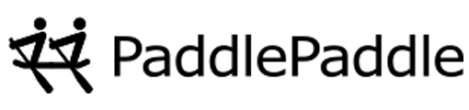






モデリング
モデル
デプロイ
Frameworks
Azure
Azure Kubernetes Service
Native support
Azure Container Instance
Native support
Azure IoT Edge
ML.NET
Windows Devices
(Windows ML)
Converters
ONNX Model
Cosmos Scope Jobs, C# LOB apps
Services
Other Devices
(iOS, etc)
Native support
Converters
Azure Custom Vision Service

Slide 118
ONNX Runtime
High performance runtime for ONNX models
Cross Platform
Windows, Linux, Mac
Python, C#, C++, C (experimental)
Extensible architecture to plug-in hardware accelerators
Open Source: https://github.com/microsoft/onnxruntime

Slide 119
ONNX Runtime - Python API
import onnxruntime
session = onnxruntime.InferenceSession("mymodel.onnx")
results = session.run([], {"input": input_data})

Slide 120
Windows ML

Slide 121

Windows
as a
Intelligent Edge

Slide 122
Windows ML アーキテクチャー
WinML API
Win32 & WinRT Layers
Converts images to Tensor Resources
Available on all Windows edition in 2018
Inference Engine
Model & Device resource management
Loads and compilers operator kernels
Execute dataflow graph
Device Layer
CPU instruction optimization up to AVX-512
DirectML generating DX12 Compute shades
~80% of Windows 10 MAD are on DX12
Application #1
Application #2
Input
Surface
Output
Surface
WinML RT API
WinML Win32 API
WinML Runtime
Model Inference Engine
DirectML API
Direct3D
CPU
GPU

Slide 123

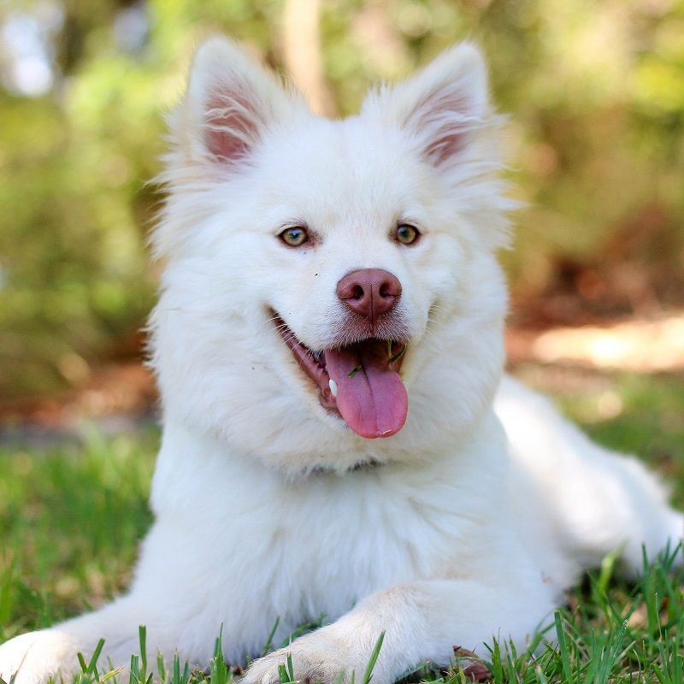


Windows ML Simple Architecture
アプリケーション
推論処理の
実行エンジン
Wrapper Class
Windows ML API
Windows 10
April 2018 Update
推論結果
Dog: 0.97
Cat : 0.02
CPU
NPU
GPU
最適なパフォーマンスを実現
ハードウェア

Slide 124




Windows ML の全体像
ONNX
ONNX
アプリケーション
Wrapper Class
Windows ML API
Visual Studio 2017
クラウドで学習した結果を
クライアントで利用する
Windows 10 April 2018 Update

Slide 125
Windows ML 開発環境の要件
Windows 10 April 2018 Update
https://www.microsoft.com/ja-jp/software-download/windows10
Windows 10 SDK for Windows 10, version 1803
https://developer.microsoft.com/ja-jp/windows/downloads/windows-10-sdk
Visual Studio 2017 Version 15.7 以上
https://docs.microsoft.com/ja-jp/visualstudio/

Slide 126




ラッパー クラスの作成方法 (1)
Assets
Assets
MainPage.xaml
model.onnx
model.cs
MainPage.xaml
Visual Studio 2017 で
Assets に ONNX ファイルを追加

Slide 127
ラッパー クラスの作成方法 (2)
SDK の付属のコマンドラインツール mlgen.exe
mlgen -i INPUT-FILE -l LANGUAGE -n NAMESPACE [-o OUTPUT-FILE]
(例) C# の場合:
mlgen -i model.onnx -l CS -n WindowsMLDemo -o model.cs

Slide 128

推論に必要な実装
モデルをロードする
入力を設定する
推論を実行する

Slide 129

サンプルで学ぶ Windows ML 開発実践
MNIST: 手書き文字認識を行う UWP サンプル
https://github.com/Microsoft/Windows-Machine-Learning
2種類のサンプル
1. 完成品
2. UI のみ実装済み
６

Slide 130
自動生成されるラッパークラスは3種類
//モデルの読み込みと推論
MNISTModel
//入力
MNISTModelInput
//出力
MNISTModelOutput

Slide 131
ラッパー クラスの入力
public sealed class MNISTModelInput
{
public VideoFrame Input3 { get; set; }
}
画像を入力として設定

Slide 132
ラッパー クラスの出力
public sealed class MNISTModelOutput
{
public IList<float> Plus214_Output_0 { get; set; }
public MNISTModelOutput()
{
this.Plus214_Output_0 = new List<float>();
}
}
インデックス X の値: 数字 X のスコア

Slide 133
注意: 入出力はモデルによって変わる
public sealed class XModelOutput
{
public IList<string> classLabel { get; set; }
public IDictionary<string, float> loss { get; set; }
public XModelOutput()
{
this.classLabel = new List<string>();
this.loss = new Dictionary<string, float>()
{
{ "cat", float.NaN },
{ "dog", float.NaN },
};
}
}
クラス名付きで出力

Slide 134
(1) モデルをロードする
MNISTModel ModelGen;
StorageFile modelFile = ...//Assets から onnx ファイルを取得
ModelGen = await MNISTModel.CreateMNISTModel(modelFile);

Slide 135
(2) 入力を設定する
VideoFrame vf = ...//InkCanvas から VideoFrame を取得
MNISTModelInput ModelInput = new MNISTModelInput();
ModelInput.Input3 = vf;

Slide 136
(3) 推論を実行する
MNISTModelOutput ModelOutput;
ModelOutput = await ModelGen.EvaluateAsync(ModelInput);
推論部分は 10 行も必要ない！

Slide 137
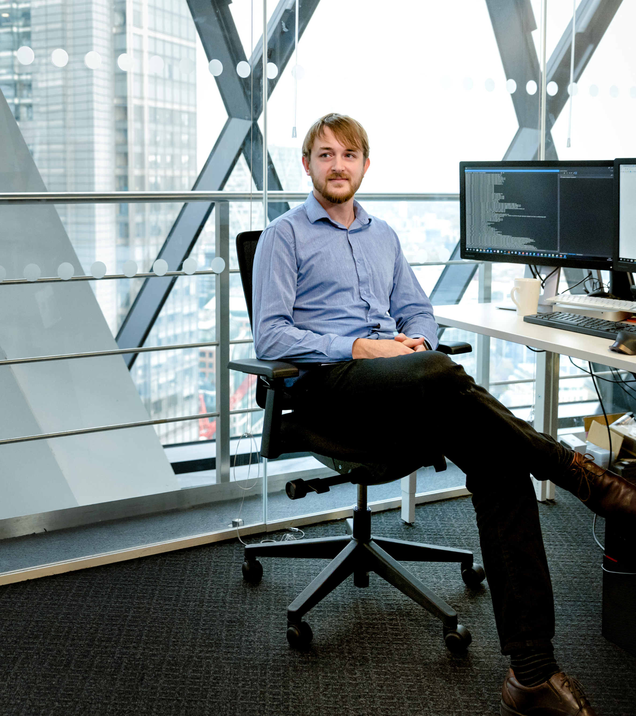
C# (VB.NET) のデスクトップアプリに 機械学習の機能を追加したい

Slide 138
デスクトップ アプリケーション with Windows ML
Windows Runtime API をデスクトップ アプリで利用
https://docs.microsoft.com/ja-jp/windows/uwp/porting/desktop-to-uwp-enhance
mlgen.exe で生成されたラッパー クラスを流用

Slide 139
応用編: Custom Vision Service を利用する
画像のクラス分類を行うモデルを構築
https://www.customvision.ai/
学習結果を ONNX ファイルとして出力可能
Windows ML ですぐに使える！

Slide 140
Windows ML を試してみよう！
GitHub に公開されているサンプル
https://github.com/Microsoft/Windows-Machine-Learning
事前学習済みの ONNX ファイル
Azure AI Gallery (https://gallery.azure.ai/models)
ONNX Model Zoo (https://github.com/onnx/models)
独自のデータを使って学習済みモデルを構築
Custom Vision Service
Machine Learning Services

Slide 141
ML.NET

Slide 142




ML.NET
.NET開発者のための機械学習フレームワーク
Windows, Linux, MacOS での利用をサポート
Build your own
Proven & Extensible
Open Source
Developer Focused
ML.NET 0.8 is available @
https://github.com/dotnet/machinelearning

Slide 143
さあ、自分で動かして理解を深めましょう
Azure Cognitive Services
https://docs.microsoft.com/ja-jp/azure/cognitive-services/
Azure Machine Learning Services
https://docs.microsoft.com/ja-jp/azure/machine-learning/service/
サンプル
https://github.com/Azure/MachineLearningNotebooks
Microsoft Learn
https://docs.microsoft.com/ja-jp/learn/

